Slide 1
DIPT 1:เพิ่มคนอุดรธานีมีสุขภาพดี
นพ.ปกรณ์ จารักษ์
ผอ.รพ.หนองวัวซอ
ประธานคณะทำงาน DIPT 1
31 มกราคม 2567

Slide 2
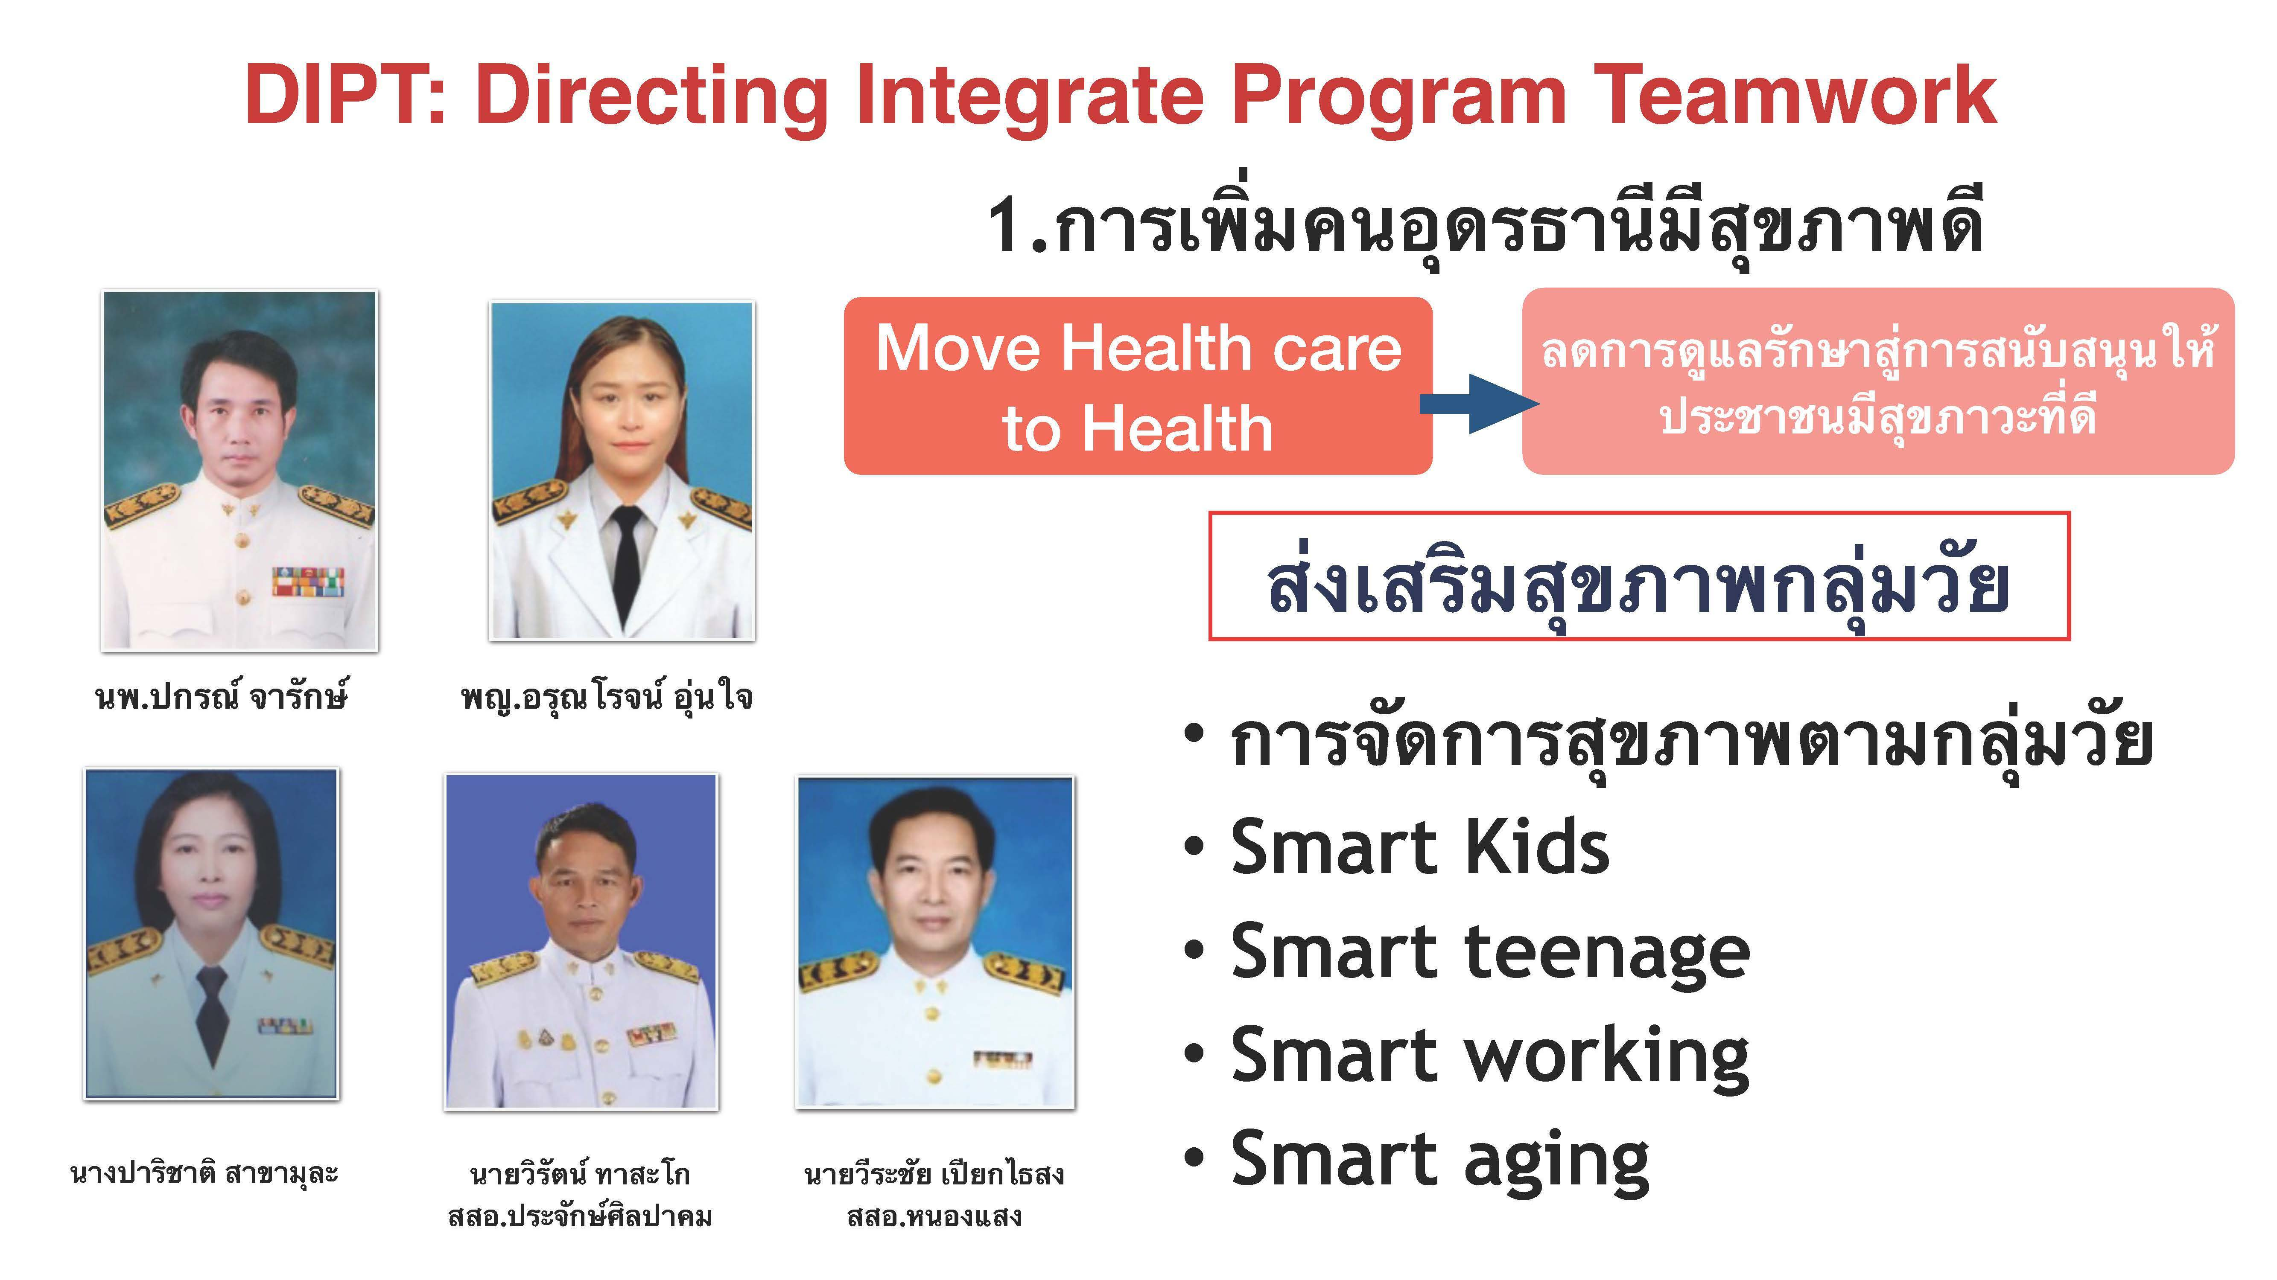

Slide 3

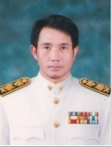
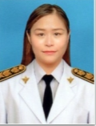
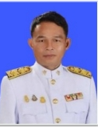
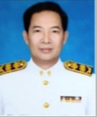
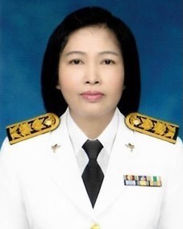
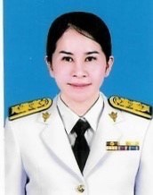
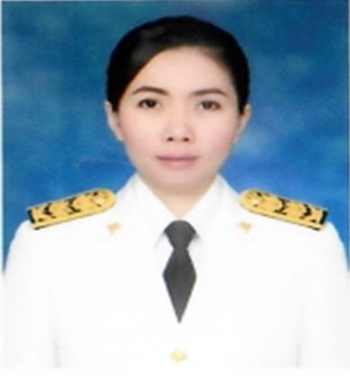
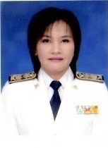
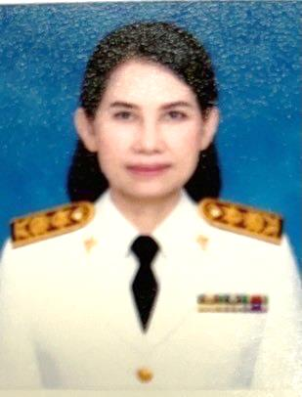
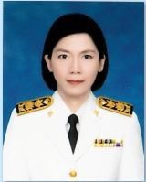
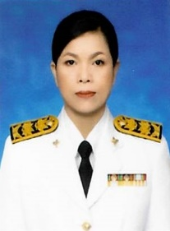
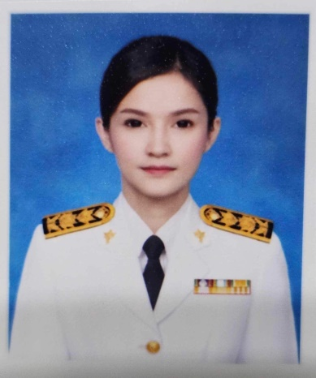
การเพิ่มคนอุดรธานีสุขภาพดี
ที่ปรึกษา
นายอุเทน หาแก้ว
นวก.สธ.เชี่ยวชาญ(ด้านส่งเสริมพัฒนา)
Smart Kids
Smart Working
Smart Teenage
Smart Aging
เลขา
ประธาน
นพ.ปกรณ์ จารักษ์
ผอ.รพ.หนองวัวซอ
พญ.อรุณโรจน์ อุ่นใจ
ผอ.รพ.พิบูลย์รักษ์
นายวิรัตน์ ทาสะโก
สสอ.ประจักษ์ศิลปาคม
นายวีระชัย เปียกไธสงค์
สสอ.หนองแสง
นางปาริชาติ สาขามุละ
หัวหน้ากลุ่มงานส่งเสริมสุขภาพ
คณะทำงาน
นส.พรธวัล รักจรรยา
พยาบาลวิชาชีพชำนาญการ
กลุ่มแม่และเด็ก
นางพิรัลยา จินดา
พยาบาลวิชาชีพชำนาญการ
กลุ่มแม่และเด็ก
นส.ญาณิษฐ์ ปัญญาทอง
พยาบาลวิชาชีพชำนาญการ
กลุ่มเด็กปฐมวัย
นางเยาวเรศ อันสมศรี
พยาบาลวิชาชีพชำนาญการ
กลุ่มวัยเรียน
นางสุรีพร อินทนพ
พยาบาลวิชาชีพชำนาญการ
กลุ่มวัยรุ่น
นางวชิราภรณ์ สินเจริญเลิศ
พยาบาลวิชาชีพชำนาญการพิเศษ
กลุ่มวัยทำงาน/พระสงฆ์
นางทัศนีย์ เหลืองวัฒนานนท์
พยาบาลวิชาชีพชำนาญการ
กลุ่มผู้สูงอายุ

Slide 4
บทบาทหน้าที่
วิเคราะห์สถานการณ์ สภาพปัญหาสุขภาพทุกกลุ่มวัย
จัดทำแผนพัฒนาส่งเสริมสุขภาพทุกกลุ่มวัย ร่วมกันอย่างมีประสิทธิภาพโดยบริหารจัดการให้มีการดำเนินงานตามแผนปฏิบัติการที่กำหนดไว้
กำหนดทิศทางในการจัดระบบบริการส่งเสริมสุขภาพให้ประชาชนทุกกลุ่มวัยมีสุขภาพที่ดี ได้รับการส่งเสริมสุขภาพ ลดปัจจัยเสี่ยงด้านสุขภาพ ตลอดจนสภาพแวดล้อมที่เอื้อต่อการมีสุขภาพที่ดี
ติดตามความก้าวหน้าและผลการดำเนินงาน พร้อมให้ข้อเสนอแนะในการแก้ไขปัญหาอุปสรรค สัปดาห์ที่ 3 ของทุกเดือน
กำกับ ติดตามและประเมินผลการดำเนินงานตามแผนยุทธศาสตร์และแผนปฏิบัติการ
สรุปผลการขับเคลื่อนการดำเนินงานสุขภาพกลุ่มวัยเสนอต่อคณะกรรมการฯ ระดับจังหวัด

Slide 5
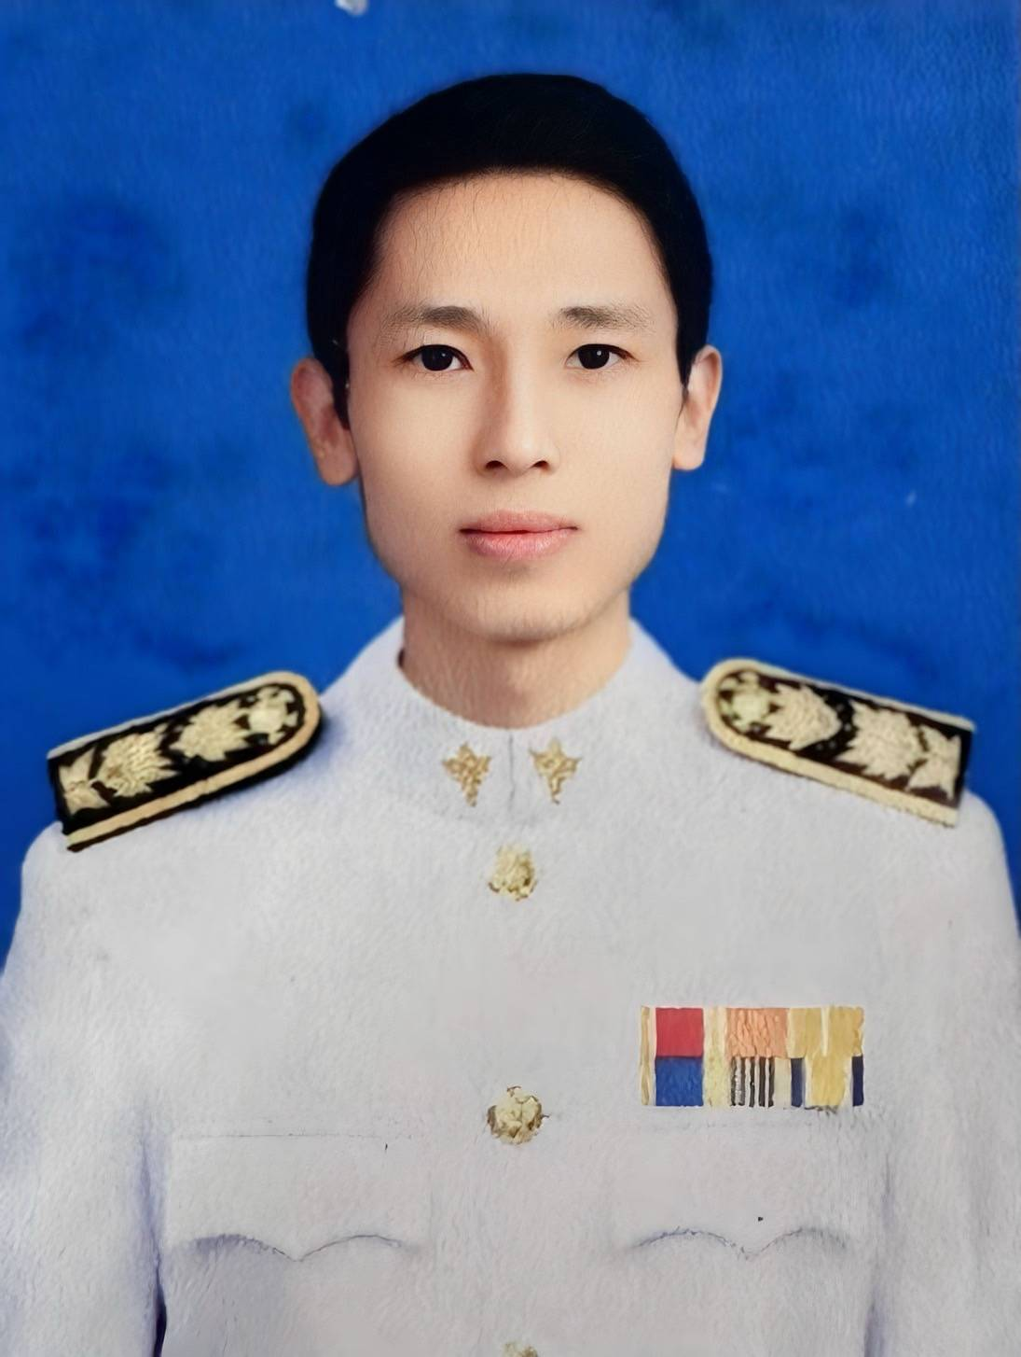
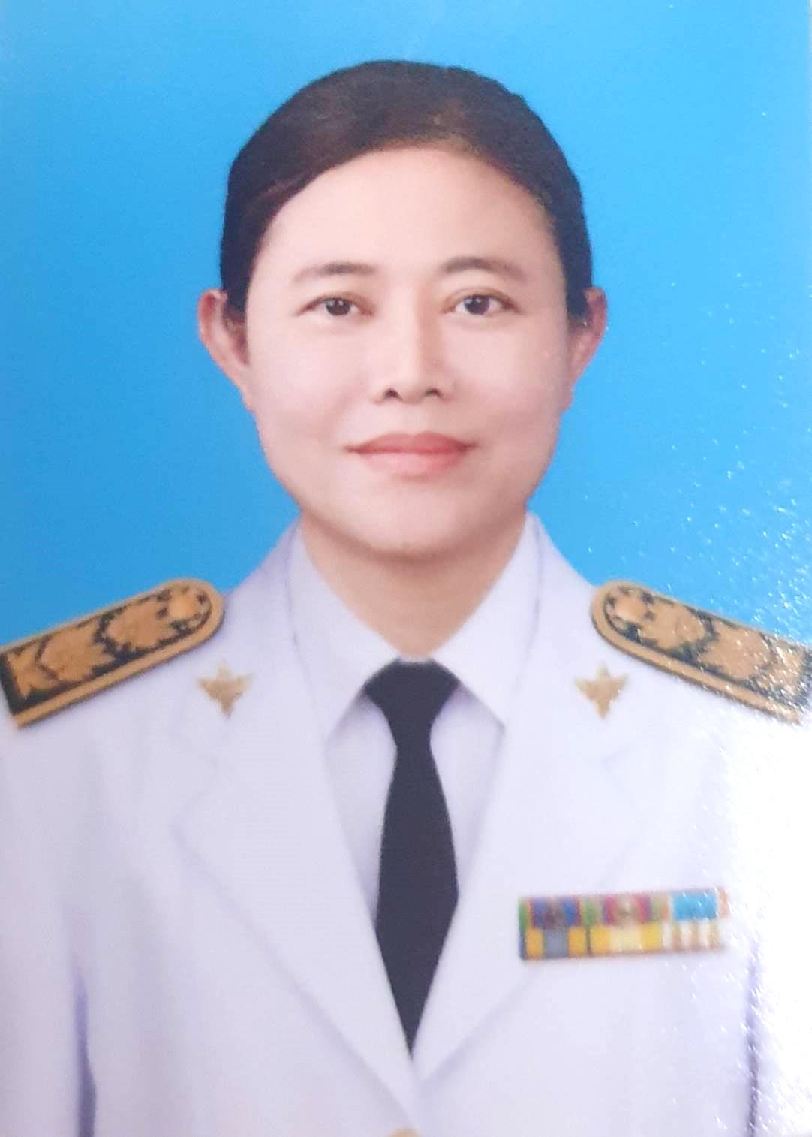
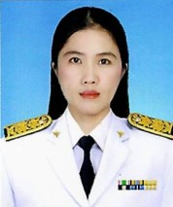
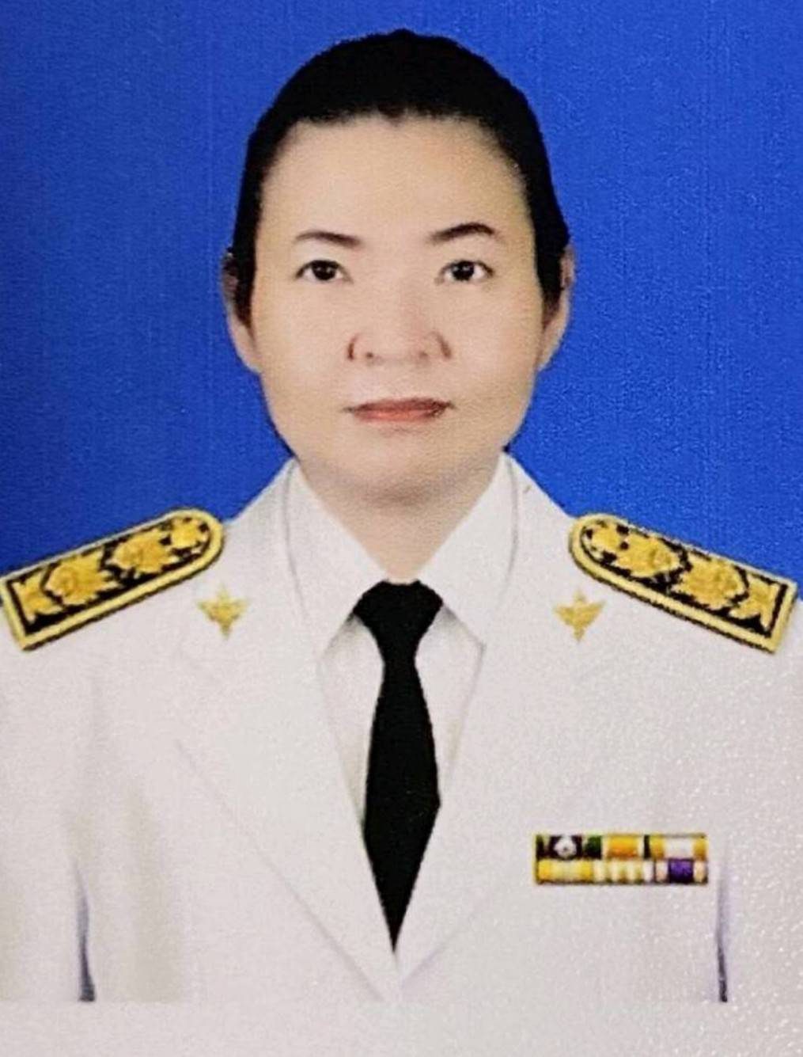
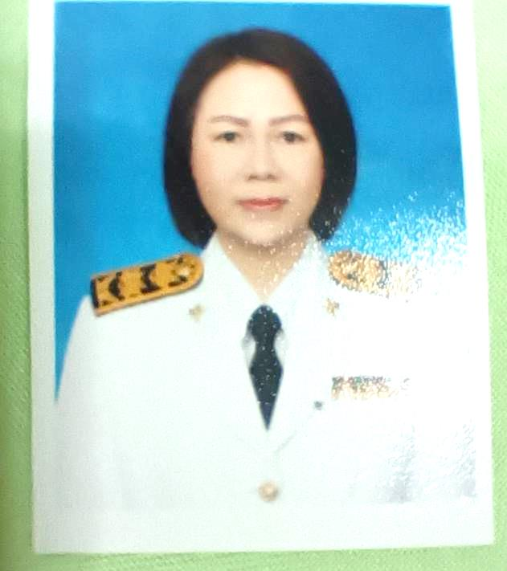

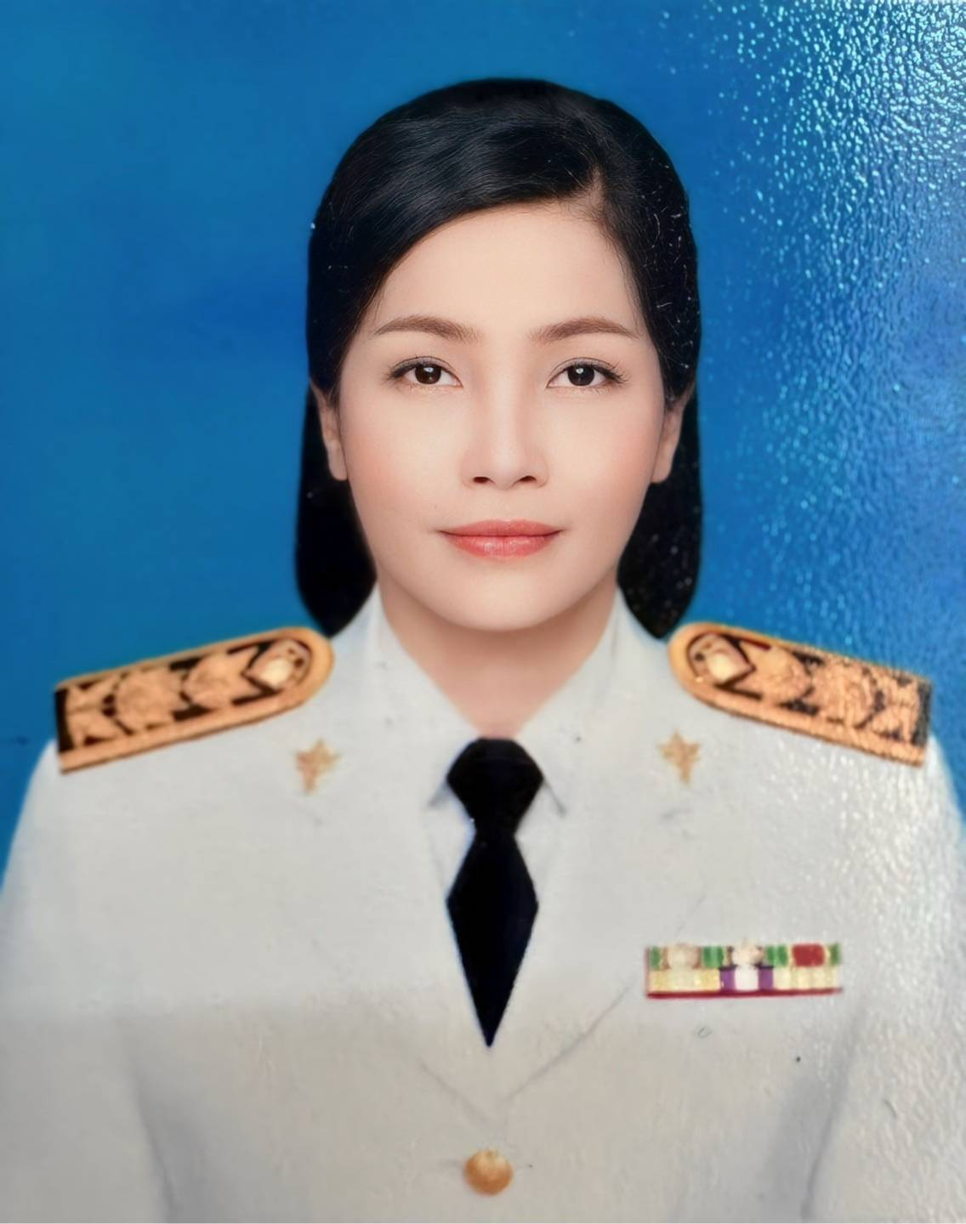
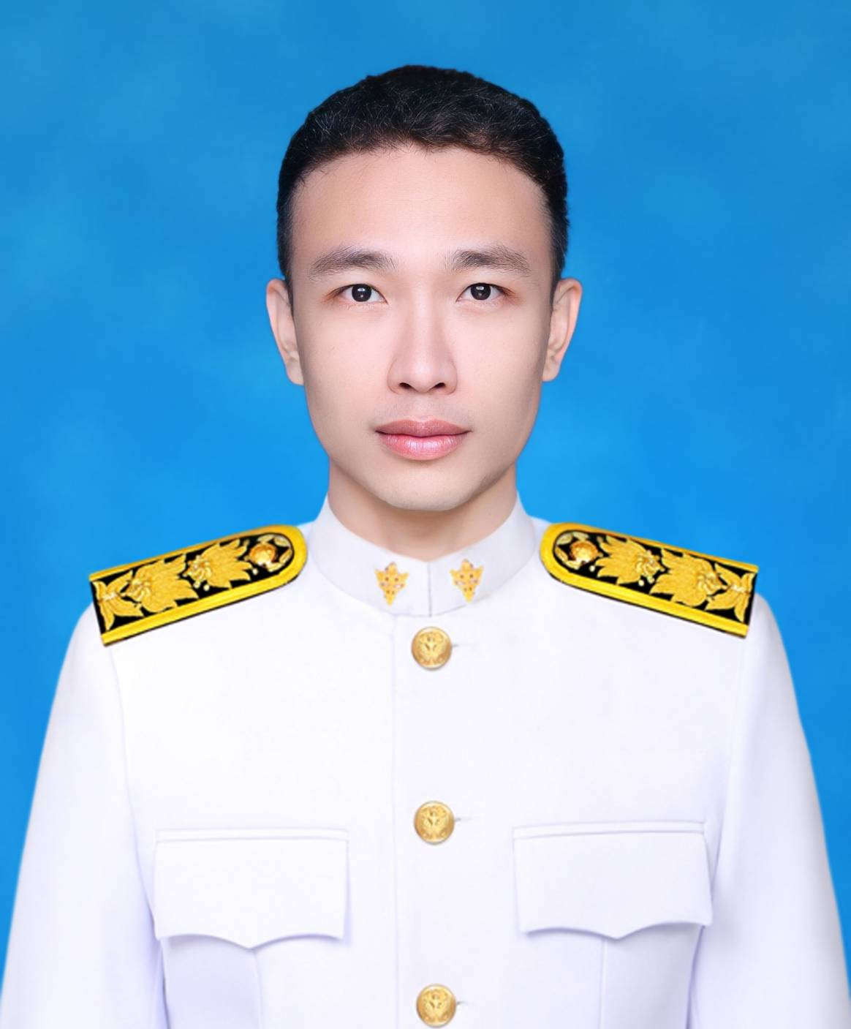
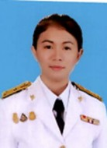
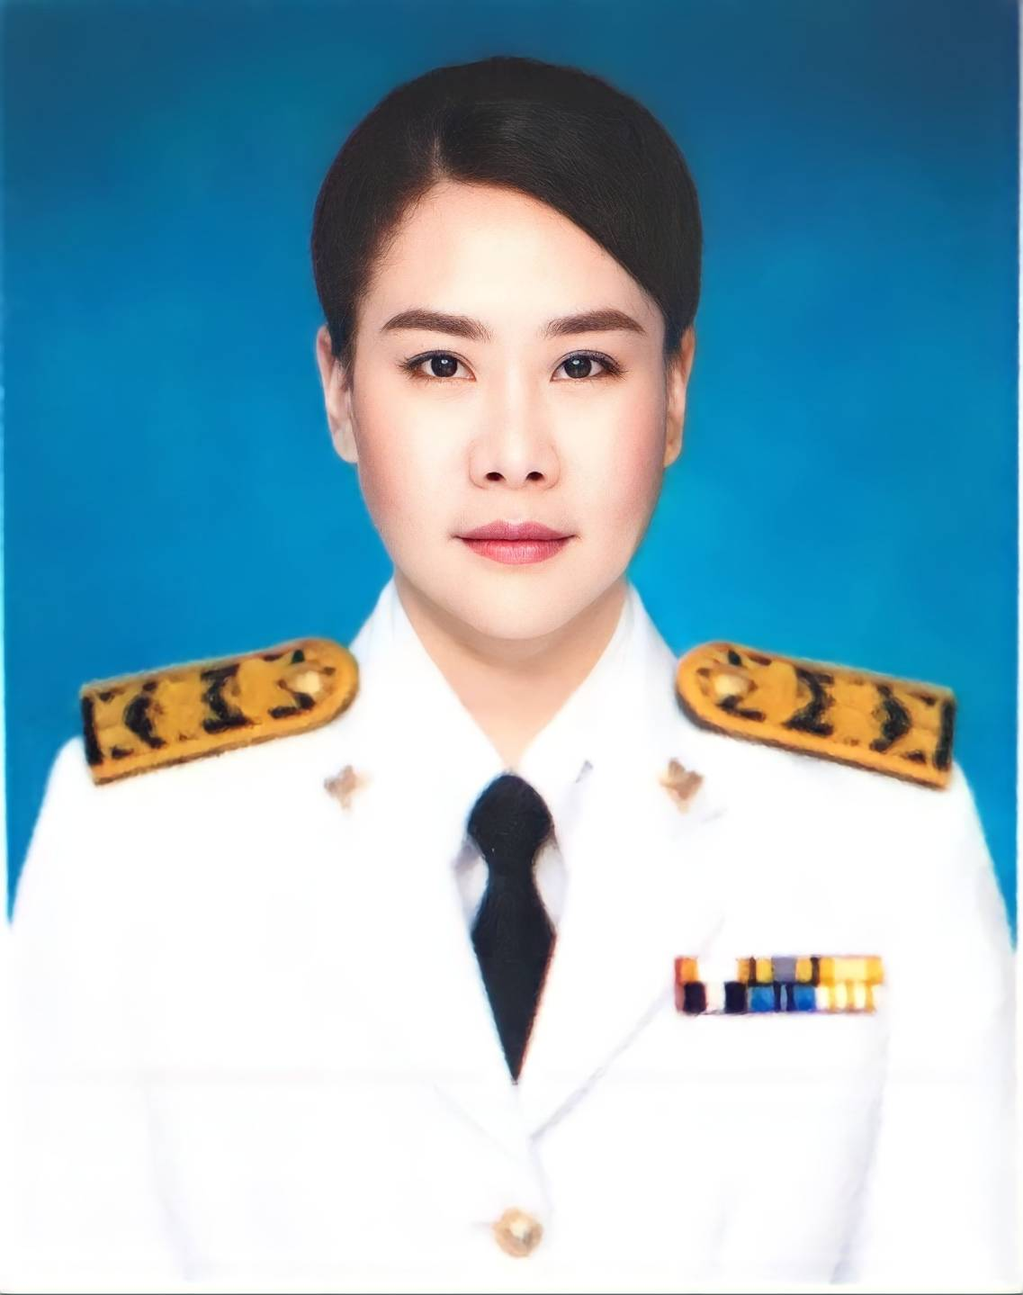
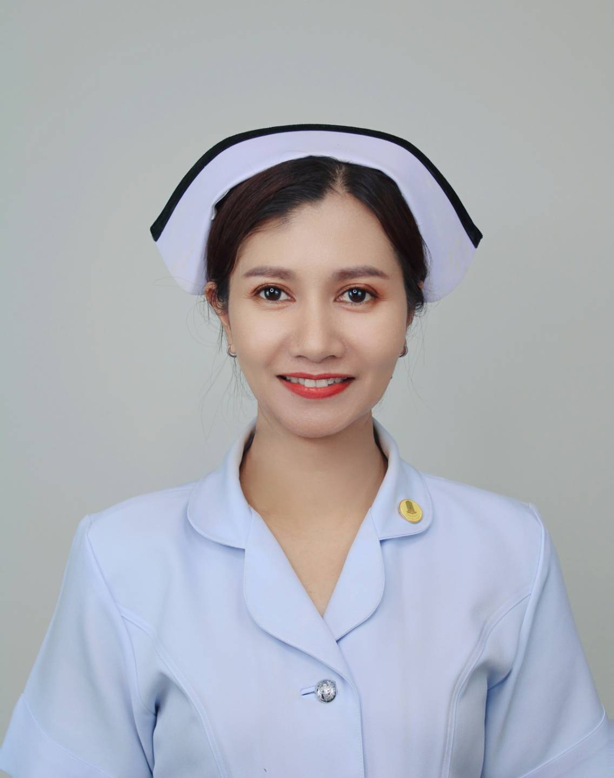
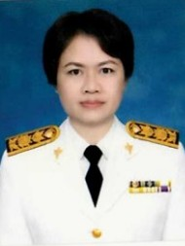
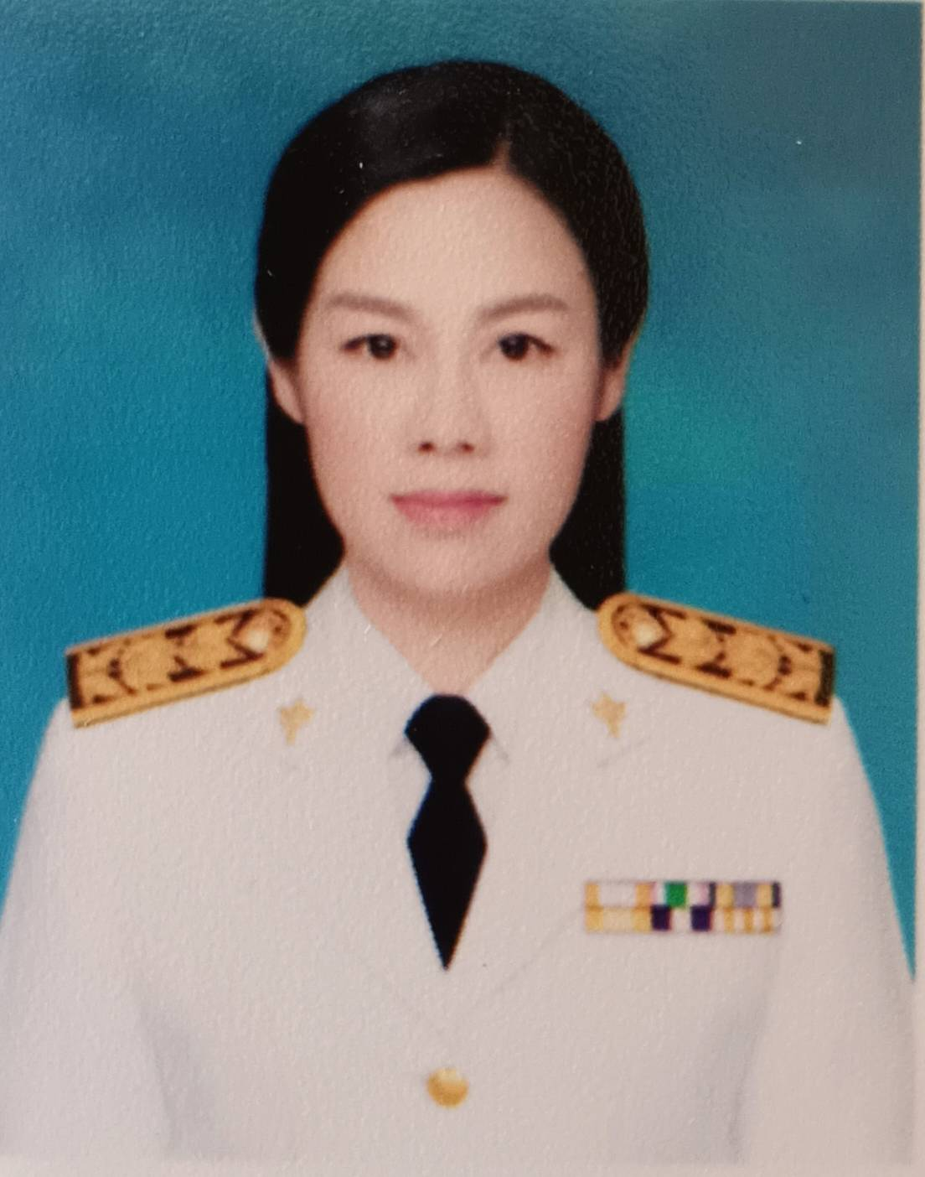
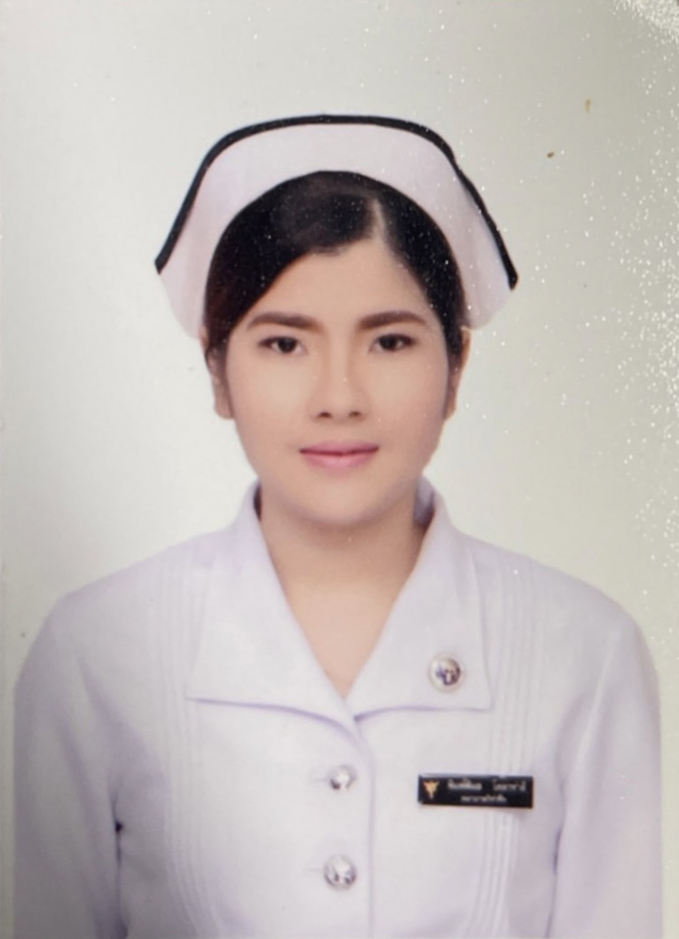
Smart Kids
ประธาน
คณะทำงาน
นพ.ปกรณ์ จารักษ์
ผอ.รพ.หนองวัวซอ
เลขา
นพ.ธีรพล มโนศักดิ์เสรี
นายแพทย์ชำนาญการพิเศษ
รพ.อุดรธานี
พญ.พรดี จิตธรรมมา
นายแพทย์ชำนาญการพิเศษ
รพ.กุมภวาปี
พญ.นุชรี มะลิซ้อน
นายแพทย์ชำนาญการพิเศษ
รพ.กุมภวาปี
พญ.นุชจรีย์ แสนประสาท
นายแพทย์เชี่ยวชาญ
รพ. เพ็ญ
นางกรองแก้ว อัคเนตร
พยาบาลวิชาชีพชำนาญการพิเศษ
รพ.กุมภวาปี
นส.ชญาณิษฐ์ ปัญญาทอง
พยาบาลวิชาชีพชำนาญการ
สสจ.อุดรธานี
นางพิรัลยา จินดา
พยาบาลวิชาชีพชำนาญการ
สสจ.อุดรธานี
นส.พรธวัล รักจรรยา
พยาบาลวิชาชีพชำนาญการ
สสจ.อุดรธานี
นางวรัชฎา ชมพูวัฒนา
พยาบาลวิชาชีพชำนาญการ
รพ.อุดรธานี
นายภาณุพงษ์ พังตุ้ยพยาบาลวิชาชีพชำนาญการ
รพ.หนองวัวซอ
นางยุภาวดี ทาสะโก
พยาบาลวิชาชีพชำนาญการ
สสอ.กุมภวาปี
นางศศิภา แก้วแสงใสพยาบาลวิชาชีพชำนาญการ
สสอ.หนองวัวซอ
นาง สุภาภรณ์ ละชินลา พยาบาลวิชาชีพชำนาญการ
รพ.เพ็ญ
นส.รัชนา ศิริวารินทร์
พยาบาลวิชาชีพชำนาญการ
รพ.กุมภวาปี
นส.วรัชภรณ์ ชมชัยรัตน์พยาบาลวิชาชีพชำนาญการ
รพ.พิบูลย์รักษ์
นส.พิมพ์พิมล โคตรชาลีพยาบาลวิชาชีพปฏิบัติการ
สสอ.พิบูลย์รักษ์

Slide 6
บทบาทหน้าที่
วิเคราะห์สถานการณ์ สภาพปัญหา และโอกาสพัฒนาประสิทธิภาพการบริหารจัดการระบบเครือข่ายบริการสุขภาพอนามัยแม่และเด็ก
จัดทำแผนพัฒนาระบบเครือข่ายบริการสุขภาพอนามัยแม่และเด็ก
บริหารจัดการให้มีการดำเนินงานตามแผนปฏิบัติการที่กำหนดไว้
พัฒนาบุคลากร เพื่อสนับสนุนการพัฒนาระบบเครือข่ายบริการสุขภาพอนามัยแม่และเด็กให้บรรลุผลสัมฤทธิ์
ศึกษา ค้นคว้า และพัฒนาแนวทางการดำเนินงานเพื่อเพิ่มประสิทธิภาพของกระบวนการพัฒนา Best practice/Innovation
กำกับ ติดตามและประเมินผลการดำเนินงานตามแผนยุทธศาสตร์และแผนปฏิบัติการ
วิเคราะห์ สังเคราะห์ และสรุปผลการพัฒนาระบบเครือข่ายบริการสุขภาพอนามัยแม่และเด็กเสนอต่อคณะกรรมการขับเคลื่อนสุขภาพกลุ่มวัย

Slide 7
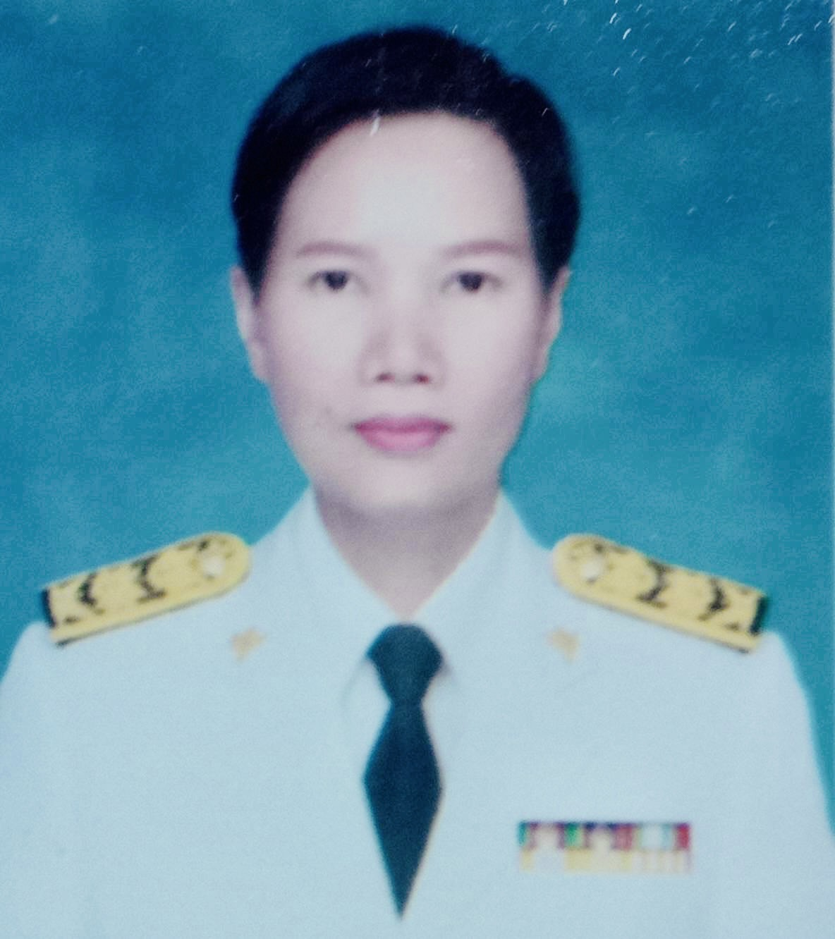
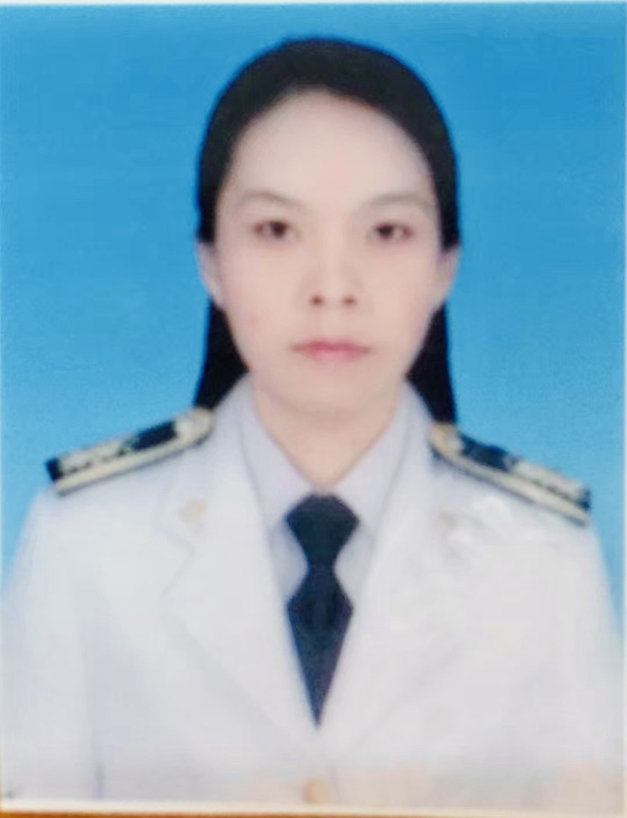
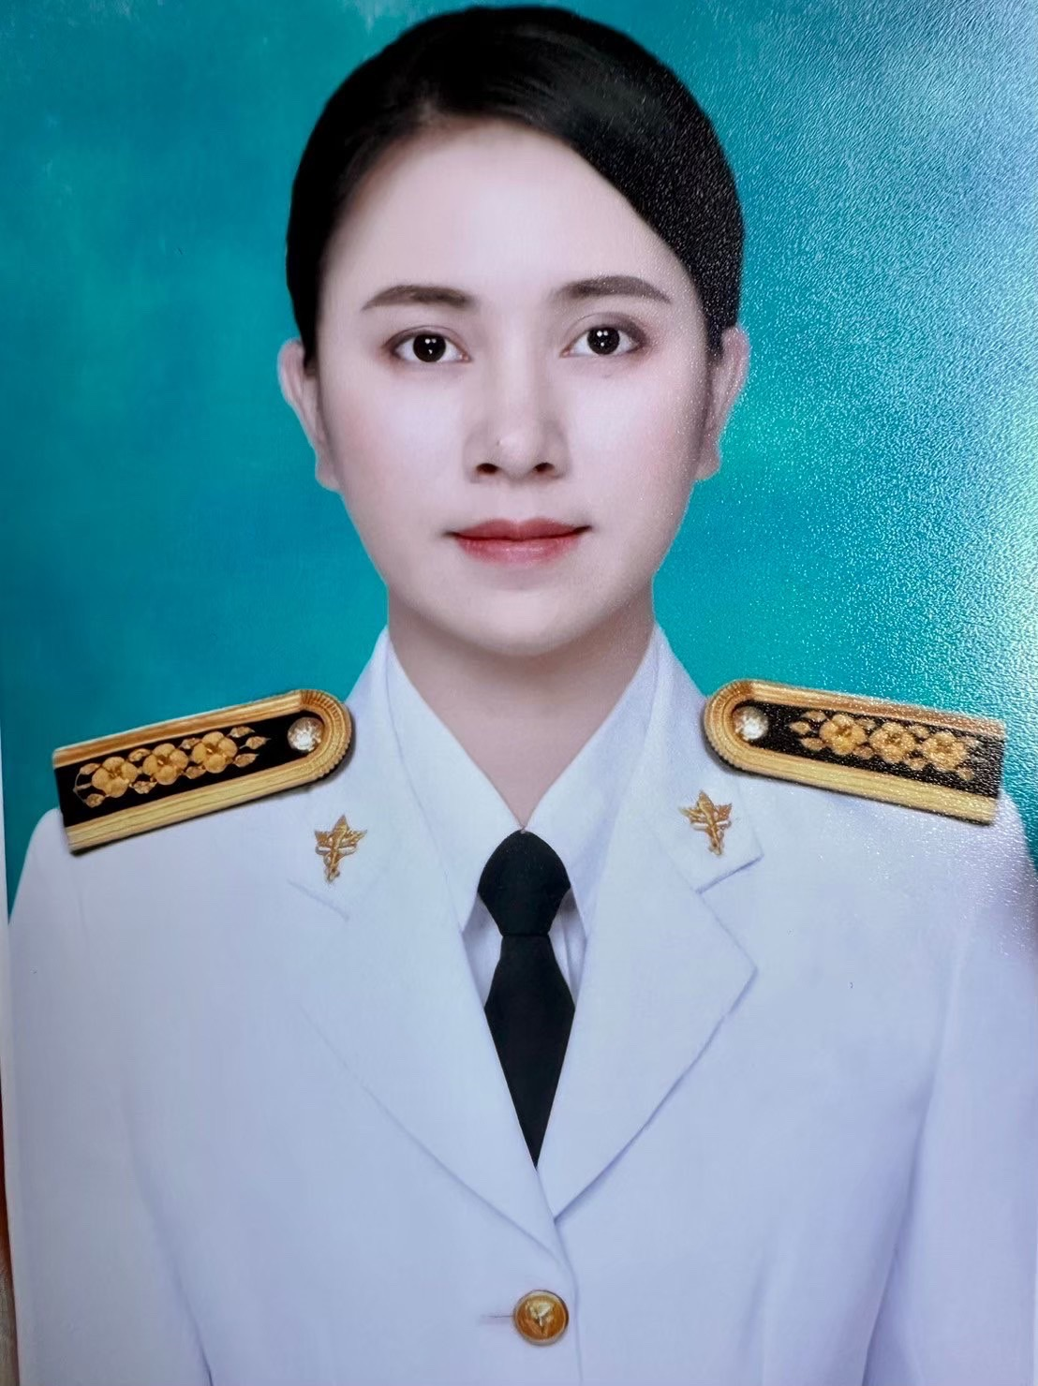
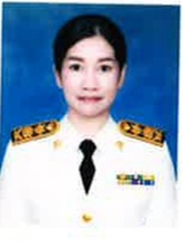
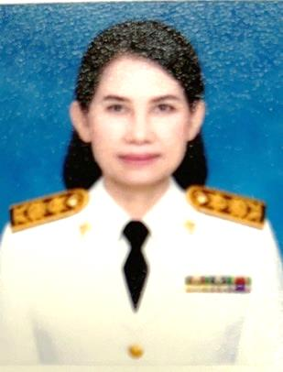
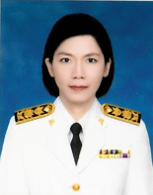
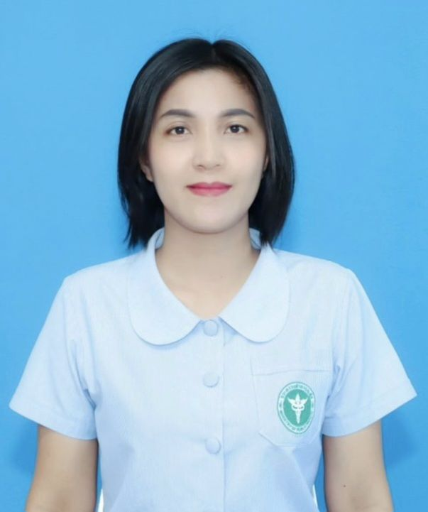
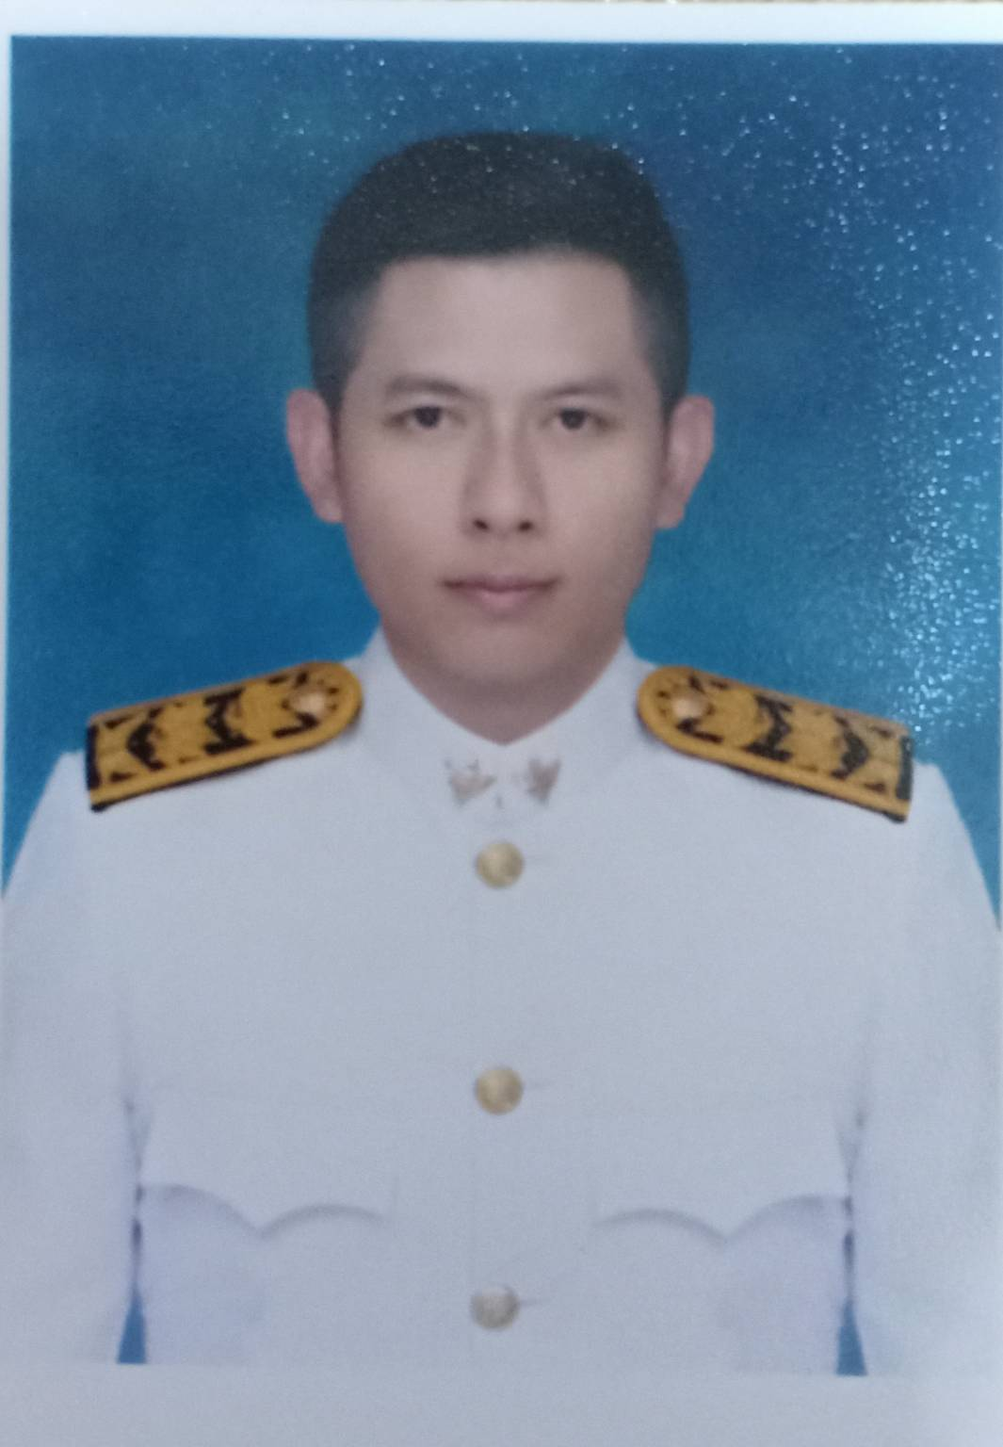
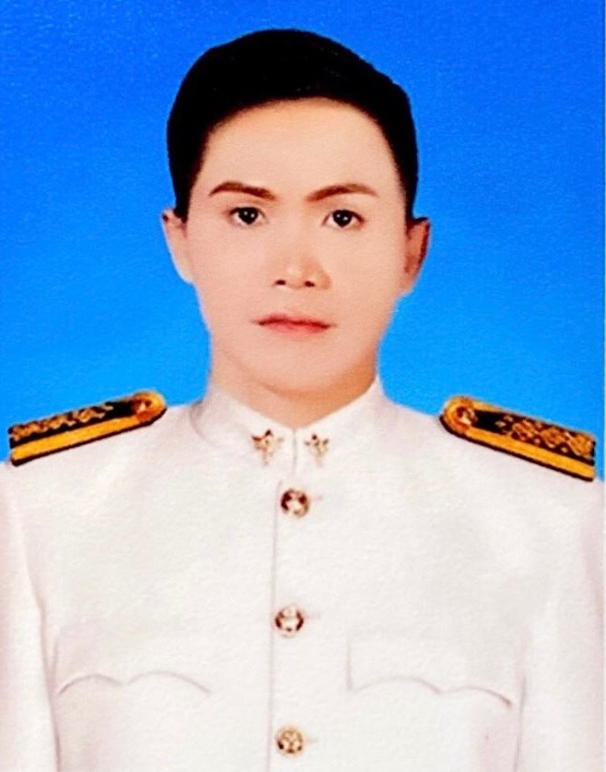
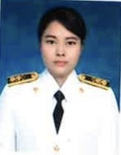
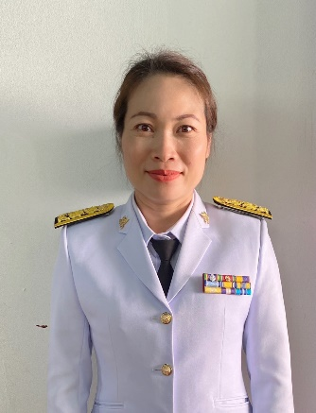
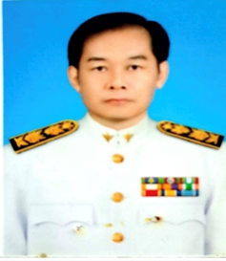
Smart Teenage
ประธาน
คณะทำงาน
นายวิรัตน์ ทาสะโก
สสอ.ประจักษ์ศิลปาคม
เลขา
น.ส.ธนพร นิตยะโรจน์
พยาบาลวิชาชีพชำนาญการ
โรงพยาบาลประจักษ์ศิลปาคม
นางสุพรรณี สุวรรณวิชัย
พยาบาลวิชาชีพชำนาญการ
ผอ.รพ.สต.บ้านโนนสมบูรณ์
สสอ.ประจักษ์ศิลปาคม
น.ส.จุฑามาส คำหอม
พยาบาลวิชาชีพปฏิบัติการ
สถานีอนามัยเฉลิมพระเกียรตินาม่วง.
สสอ.ประจักษ์ศิลปาคม
น.ส.อริษา สุจันทรา
พยาบาลวิชาชีพชำนาญการพิเศษ
หัวหน้า PCU โรงพยาบาลน้ำโสม
นางเยาวเรศ อันสมศรี
พยาบาลวิชาชีพชำนาญการ
สสจ.อุดรธานี
นางสึรีพร อินทนพ
พยาบาลวิชาชีพชำนาญการ
สสจ.อุดรธานี
น.ส.น้ำผึ้ง ไชยแก้ว
นักวิชาการสาธารณสุข
โรงพยาบาลหนองหาน
นายพิชิต คำเทียม
นักวิชาการสาธารณสุขชำนาญการ
รพ.สต.บ้านเชียง
สสอ.หนองหาน
นายศราวุฒิ อย่างสวย
นักวิชาการสาธารณสุขปฏิบัติการ
รพ.สต.พังงู
สสอ.หนองหาน
นส.จุฑารัตน์ บุญมาตุ่น
เจ้าพนักงานสาธารณสุขชำนาญงาน
รพ.น้ำโสม
นางนฤมล เชื้อบัณฑิต
เจ้าพนักงานสาธารณสุขอาวุโส
สสอ.น้ำโสม
นายบุญหวาย ประทุมรัตน์
ผอ.รพสต.น้ำโสม
สสอ.น้ำโสม

Slide 8
บทบาทหน้าที่
วิเคราะห์สถานการณ์ สภาพปัญหา และโอกาสพัฒนาประสิทธิภาพการบริหารจัดการระบบเครือข่ายส่งเสริมสุขภาพกลุ่มวัยเรียนวัยรุ่น
จัดทำแผนพัฒนาระบบเครือข่ายส่งเสริมสุขภาพกลุ่มวัยเรียนวัยรุ่น
บริหารจัดการให้มีการดำเนินงานตามแผนปฏิบัติการที่กำหนดไว้
พัฒนาบุคลากร เพื่อสนับสนุนการพัฒนาระบบเครือข่ายส่งเสริมสุขภาพกลุ่มวัยเรียนวัยรุ่นให้บรรลุผลสัมฤทธิ์
ศึกษา ค้นคว้า และพัฒนาแนวทางการดำเนินงานเพื่อเพิ่มประสิทธิภาพของกระบวนการพัฒนา Best practice/Innovation
กำกับ ติดตามและประเมินผลการดำเนินงานตามแผนยุทธศาสตร์และแผนปฏิบัติการ
วิเคราะห์ สังเคราะห์ และสรุปผลการพัฒนาระบบเครือข่ายส่งเสริมสุขภาพกลุ่มวัยเรียนวัยรุ่นเสนอต่อคณะกรรมการขับเคลื่อนสุขภาพกลุ่มวัย

Slide 9
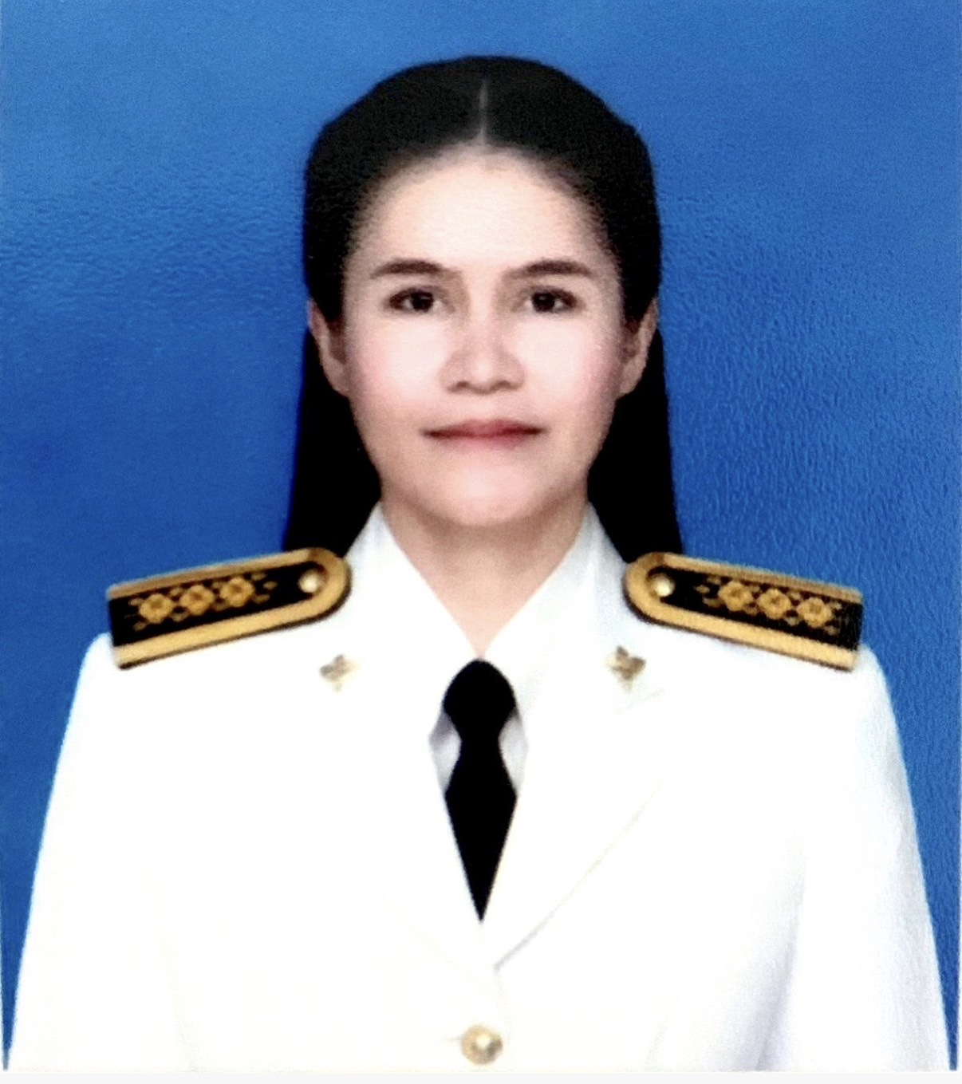
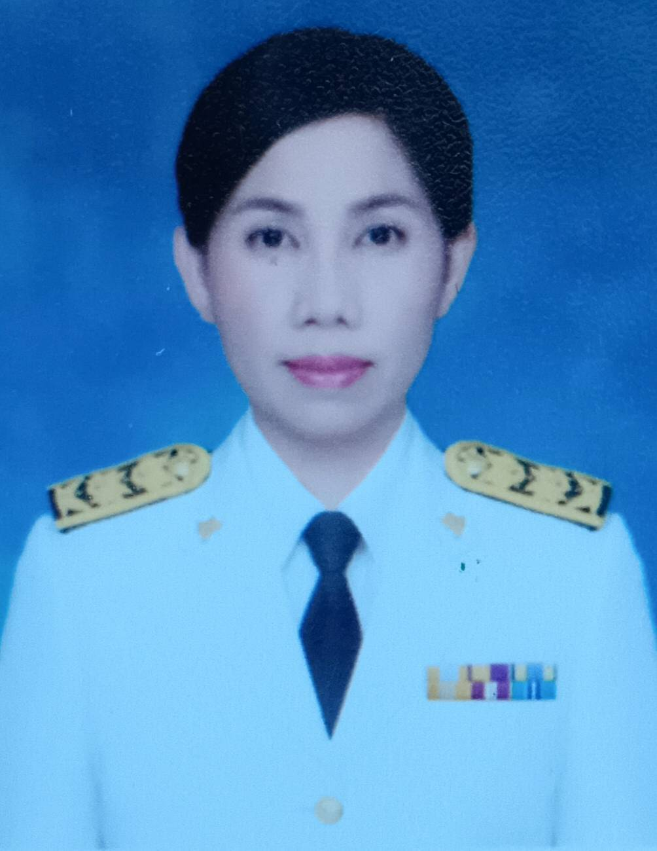
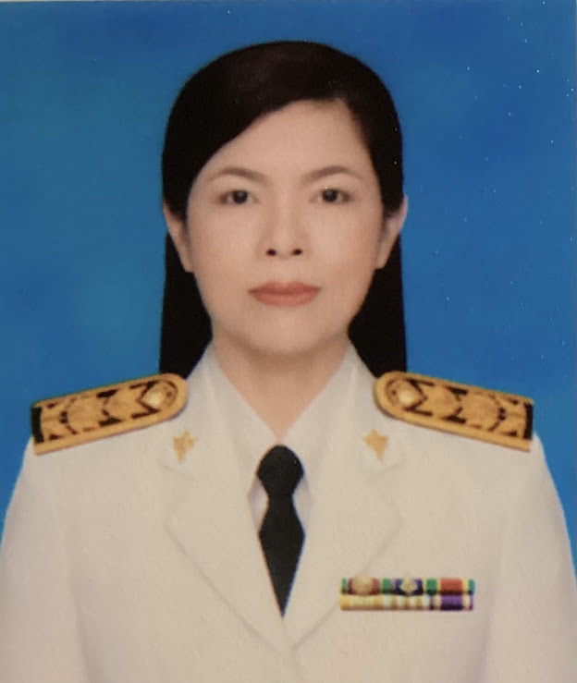
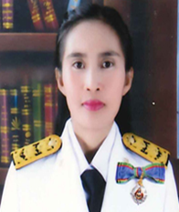
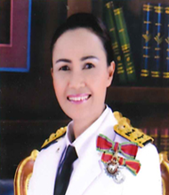
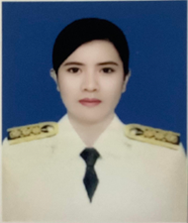

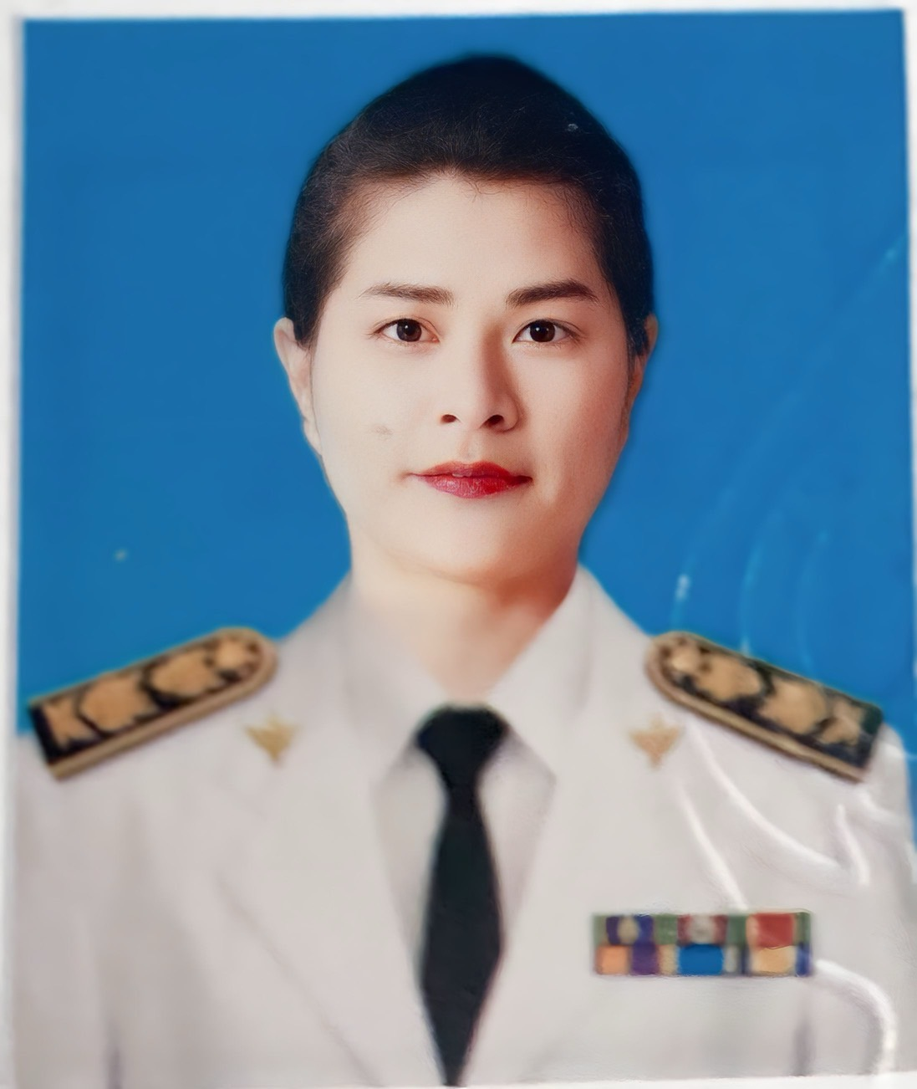
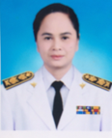
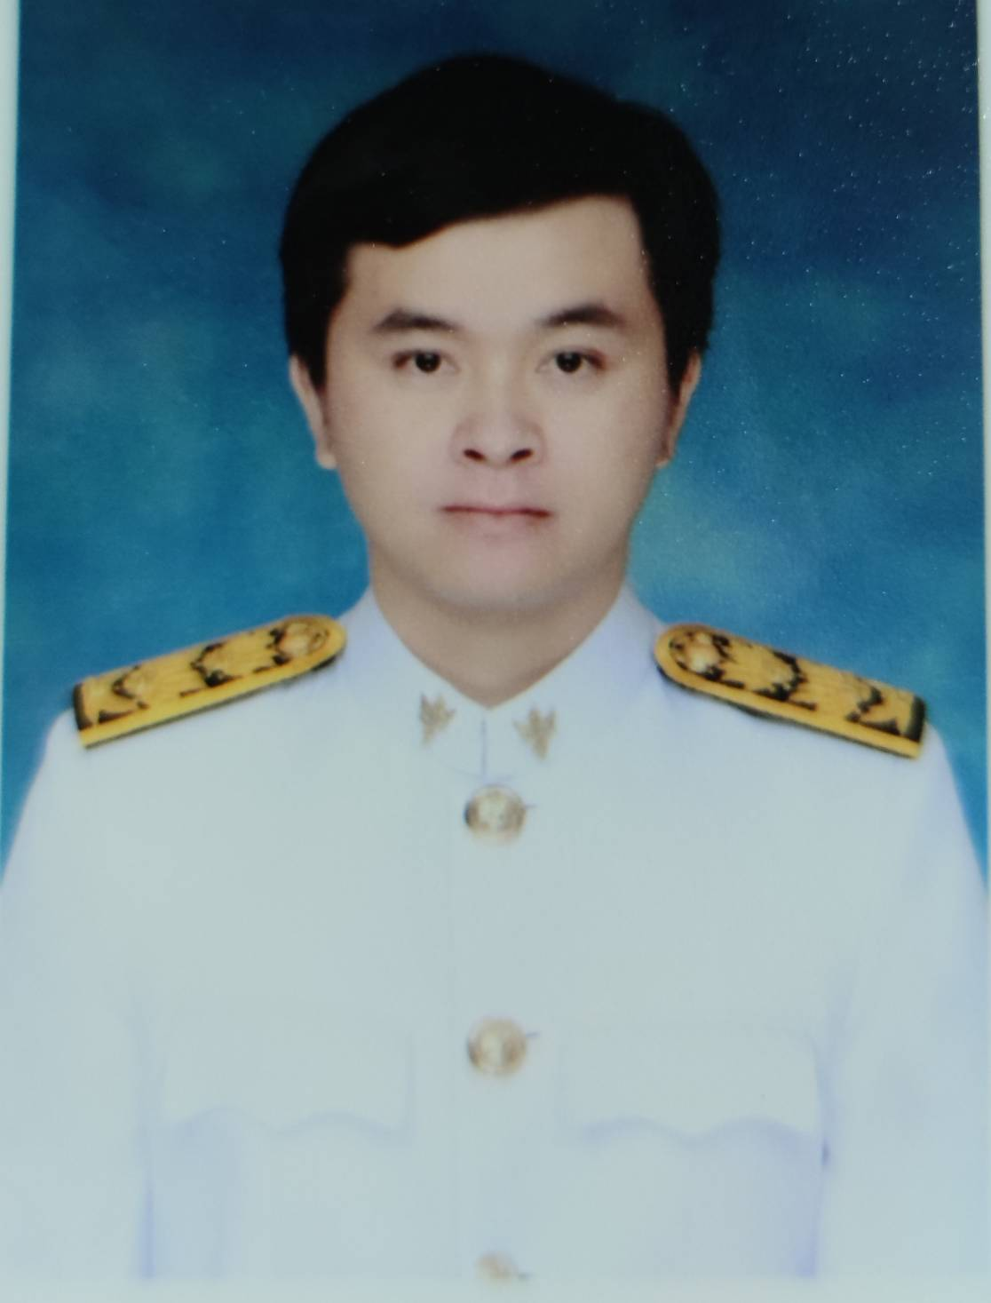
Smart Working
ประธาน
คณะทำงาน
พญ.อรุณโรจน์ อุ่นใจ
ผอ.รพ.พิบูลย์รักษ์
เลขา
นส.วรัชภรณ์ ชมชัยรัตน์พยาบาลวิชาชีพชำนาญการ
รพ.พิบูลย์รักษ์
นส.ขวัญฤดี นวนชะนะ
นักวิชาการสาธารณสุขปฏิบัติการ
รพ.พิบูลย์รักษ์
นส.พิมพ์พิมล โคตรชาลีพยาบาลวิชาชีพปฏิบัติการ
สสอ.พิบูลย์รักษ์
นส.อคิราห์ มีคำแสน
พยาบาลวิชาชีพชำนาญการพิเศษ
หัวหน้า PCU รพ.พิบูลย์รักษ์
นางวชิราภรณ์ สินเจริญเลิศ
พยาบาลวิชาชีพชำนาญการพิเศษ
สสจ.อุดรธานี
นางกัลยา นนทะมาศ
พยาบาลวิชาชีพชำนาญการ
รพ.วังสามหมอ
นาง์สายทอง ไกยวรรณ์
เจ้าพนักงานสาธารณสุขชำนาญงาน
รพ.วังสามหมอ
นางวิจิตตรา จันทะดวง
พยาบาลวิชาชีพชำนาญการ
รพ.วังสามหมอ
นส.กนกวรรณ หารี
นักโภชนาการ
รพ.วังสามหมอ
นางสาวรัตนา ราชชารี
นักกายภาพบำบัดชำนาญการ
รพ.วังสามหมอ
นางวิภารัตน์ ภูเหล่าม่วง
นักวิชาการสาธารณสุขชำนาญการ
สสอ.วังสามหมอ
นายอภิเดช คำภูสา
พยาบาลวิชาชีพชำนาญการ
รพสต.โนนสะอาด

Slide 10
บทบาทหน้าที่
วิเคราะห์สถานการณ์ สภาพปัญหา และโอกาสพัฒนาประสิทธิภาพการบริหารจัดการระบบเครือข่ายส่งเสริมสุขภาพกลุ่มวัยทำงาน
จัดทำแผนพัฒนาระบบเครือข่ายส่งเสริมสุขภาพกลุ่มวัยทำงาน
บริหารจัดการให้มีการดำเนินงานตามแผนปฏิบัติการที่กำหนดไว้
พัฒนาบุคลากร เพื่อสนับสนุนการพัฒนาระบบเครือข่ายส่งเสริมสุขภาพกลุ่มวัยทำงานให้บรรลุผลสัมฤทธิ์
ศึกษา ค้นคว้า และพัฒนาแนวทางการดำเนินงานเพื่อเพิ่มประสิทธิภาพของกระบวนการพัฒนา Best practice/Innovation
กำกับ ติดตามและประเมินผลการดำเนินงานตามแผนยุทธศาสตร์และแผนปฏิบัติการ
วิเคราะห์ สังเคราะห์ และสรุปผลการพัฒนาระบบเครือข่ายส่งเสริมสุขภาพกลุ่มวัยทำงานเสนอต่อคณะกรรมการขับเคลื่อนสุขภาพกลุ่มวัย

Slide 11
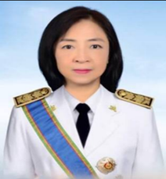
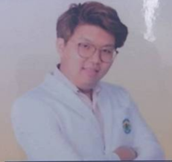
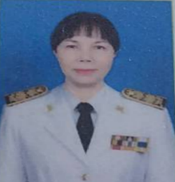






Smart Aging
ประธาน
คณะทำงาน
นายวีระชัย เปียกไธสงค์
สสอ.หนองแสง
เลขา
พญ.ศศินี อภิชนกิจ
นายแพทย์เชี่ยวชาญ
รพ.อุดรธานี
นพ.ธีรพล มโนศักดิ์เสรี
นายแพทย์ชำนาญการพิเศษ
รพ.อุดรธานี
นพ.พศวัต เวชพาณิชย์
นายแพทย์ชำนาญการ
รพ.อุดรธานี
นางพัฐอรณ์ อนุรักษ์พัฒนา
พยาบาลวิชาชีพชำนาญการพิเศษ
รพ.อุดรธานี
นางอมรพรรณ์ ไชยกิจ
พยาบาลวิชาชีพชำนาญการ
รพ.อุดรธานี
นางทัศนีย์ เหลืองวัฒนานนท์
พยาบาลวิชาชีพชำนาญการ
สสจ.อุดรธานี
นางศิริเนตร์​ เตโชกิจ
พยาบาลวิชาชีพชำนาญการ
รพร.บ้านดุง
นายสราวุฒิ บุญ​ยะรัง​
พยาบาลวิชาชีพชำนาญการ
นายสุรยุทธ เอียยะบุตร
พยาบาลวิชาชีพชำนาญการ
นาถรัตดา ใยรีอ่าง
พยาบาลวิชาชีพชำนาญการ

Slide 12
บทบาทหน้าที่
วิเคราะห์สถานการณ์ สภาพปัญหา และโอกาสพัฒนาประสิทธิภาพการบริหารจัดการระบบเครือข่ายส่งเสริมสุขภาพกลุ่มวัยผู้สูงอายุ
จัดทำแผนพัฒนาระบบเครือข่ายส่งเสริมสุขภาพกลุ่มวัยผู้สูงอายุ
บริหารจัดการให้มีการดำเนินงานตามแผนปฏิบัติการที่กำหนดไว้
พัฒนาบุคลากร เพื่อสนับสนุนการพัฒนาระบบเครือข่ายส่งเสริมสุขภาพกลุ่มวัยผู้สูงอายุให้บรรลุผลสัมฤทธิ์
ศึกษา ค้นคว้า และพัฒนาแนวทางการดำเนินงานเพื่อเพิ่มประสิทธิภาพของกระบวนการพัฒนา Best practice/Innovation
กำกับ ติดตามและประเมินผลการดำเนินงานตามแผนยุทธศาสตร์และแผนปฏิบัติการ
วิเคราะห์ สังเคราะห์ และสรุปผลการพัฒนาระบบเครือข่ายส่งเสริมสุขภาพกลุ่มวัยผู้สูงอายุเสนอต่อคณะกรรมการขับเคลื่อนสุขภาพกลุ่มวัย

Slide 13

ส่งเสริมสุขภาพกลุ่มวัย
“ ประชาชนคนอุดรธานีมีสุขภาวะดี”
การส่งเสริมสุขภาพตลอดช่วงชีวิต
(Life–course Model for Health Promotion)
ประชาชนสุขภาพดี
LE 85 ปี
HALE 75 ปี
สร้างระบบจัดการสุขภาพตามกลุ่มวัยอย่างยั่งยืน
Notes:
ปรับแก้ได้เลยนะครับ

Slide 14

คุณภาพชีวิตที่พึงประสงค์เชื่อมส่งต่อแต่ละกลุ่มวัย
1.เตรียมความพร้อมก่อนตั้งครรภ์
-BMI ปกติ
-ไม่มีภาวะโลหิตจาง
-ไม่ขาดไอโอดีน
2.ทัศนคติที่ดีในการสร้างครอบครัว
3.ตั้งครรภ์เมื่อพร้อมและวางแผนก่อนมีบุตร
1.สูงดีสมส่วน
2.ครอบครัวอบอุ่น
3.ทักษะชีวิตดี
4.สิ่งแวดล้อมดี
1.สูงดีสมส่วน
2.ครอบครัวอบอุ่น
3.ทักษะชีวิตดี
4.สิ่งแวดล้อมดี
5.ไม่เกิดการตั้งครรภ์ซ้ำ
วัยเจริญพันธุ์
วัยเรียน
วัยรุ่น
1.ตั้งครรภ์คุณภาพและการเกิดคุณภาพ(Birth Plan)
-นน.เพิ่มขึ้นตามเกณฑ์
-ไม่มีภาวะโลหิตจาง
-ไม่ขาดไอโอดีน
2.แพทย์ผู้เชียวชาญดูแลร่วม
3.คลอดปลอดภัยและหากมีภาวะวิกฤติจัดระบบส่งต่อรวดเร็ว
1.สูงดีสมส่วน
2.พัฒนาการสมวัย
3.ฟันไม่ผุ
4.ครอบครัวอบอุ่น
5.ทักษะชีวิตดี
6.สิ่งแวดล้อมดี
วัยทำงาน
- BMI ปกติ
3 – 5 ปี
หญิงตั้งครรภ์
1.เติบโตอย่างมีคุณภาพ
-พัฒนาการสมวัย
-พฤติกรรมที่พึงประสงค์วินัย
เชิงบวก
-สูงดีสมส่วน
-ฟันไม่ผุ
-เด็กที่มีพัฒนาการล่าช้าได้รับ
การดูแลและส่งต่อ
-การเข้าถึงบริการและ
ผู้เชี่ยวชาญ
2.ครอบครัวอบอุ่น
3.สิ่งแวดล้อมดี
สขภาพดียอดเยี่ยม HALE = 75 ปี
อายยุยืนยาว
LE = 85 ปี
1.เกิดและเติบโตอย่างมีคุณภาพ
-นน.แรกเกิด 2500 กรัมขึ้นไป
-ไม่มีภาวะโลหิตจาง
-ไม่ขาดไอโอดีน
-พัฒนาการสมวัย
-เลี้ยงลูกด้วยนมแม่
2.ครอบครัวอบอุ่น
-พ่อแม่อยู่กับลูก/เลี้ยงลูกด้วย
ตนเองอย่างน้อย 6 เดือน
3.สิ่งแวดล้อมดี
วัยสูงอายุ
แรกเกิด - 6 เดือน
6 เดือน– 2 ปี
จังหวัดอุดรธานี ปี 2565
อายุขัยเฉลี่ย
ชาย =70.67 ปี (ประเทศ 73.6 ปี)
หญิง =79.28 ปี (ประเทศ 80.7 ปี)
HALE = 68.7 ปี

Slide 15
อัตราตาย/แสนด้วยโรคที่เป็นสาเหตุในการเสียชีวิต 5 ลำดับแรกของกลุ่มวัย
ปี 2563 - 2565
กลุ่มเด็ก 0 – 5 ปี
กลุ่มวัยเรียน 6 – 14 ปี

Slide 16
อัตราตาย/แสนด้วยโรคที่เป็นสาเหตุในการเสียชีวิต 5 ลำดับแรกของกลุ่มวัย
ปี 2563 - 2565
กลุ่มวัยรุ่น 15 – 21 ปี
กลุ่มวัยทำงาน 22 – 59 ปี

Slide 17
อัตราตาย/แสนด้วยโรคที่เป็นสาเหตุในการเสียชีวิต 5 ลำดับแรกของกลุ่มวัย
ปี 2563 - 2565
สรุปสาเหตุการตายกลุ่มวัย
กลุ่มเด็ก 0 – 5 ปี
1.ความผิดปกติแต่กำเนิดของหัวใจที่ไม่ระบุรายละเอียด
2.ปอดอักเสบและโรคอื่นๆของปอด (J12-J18)
3.อุบัติเหตุจากการตกน้ำ และการจมน้ำ (W65-W74)
กลุ่มวัยเรียน
1.อุบัติเหตุจากการตกน้ำ และการจมน้ำ (W65-W74)
2.อุบัติเหตุจากการขนส่ง (V01-V99)
กลุ่มวัยรุ่น
1.โรคหลอดเลือดในสมอง (I60-I69)สัมพันธ์กับอุบัติเหตุ
2.อุบัติเหตุจากการขนส่ง (V01-V99)
กลุ่มวัยทำงาน
1.โลหิตเป็นพิษ (Sepsis)
2.ปอดอักเสบและโรคอื่นๆของปอด (J12-J18)
กลุ่มผู้สูงอายุ
1.ปอดอักเสบและโรคอื่นๆของปอด (J12-J18)
2.โลหิตเป็นพิษ (Sepsis)
กลุ่มวัยสูงอายุ 60 ปีขึ้นไป

Slide 18






GAP
มารดา
เด็ก0-5ปี
เด็ก6-14ปี
วัยรุ่น
วัยทำงาน
ผู้สูงอายุ
Preterm
LBW
มารดาใช้สารเสพติด
ติดเชื้อซิฟิลิส
แม่ซีด
Eclampsia
สูงดีสมส่วน
ผอม
อายุ 12 เดือนพบภาวะโลหิตจาง
การเลี้ยงดูของพ่อแม่/ผู้ปกครอง
ขาดHL
ผอม
เตี้ย
อ้วน
จ่ายยาเม็ดเสริมธาตุเหล็ก 35.09%
ตั้งครรภ์ซ้ำ
คุมกำเนิดหลังคลอด
ใช้สารเสพติด
อุบัติเหตุ
ทำร้ายตัวเอง
อายุ18-59ปี ดัชนีมวลกาย48.19%
รอบเอวปกติ 59.47%
มีภาวะโลหิตจาง
ผู้สูงอายุมีภาวะพึ่งพิง 4.2%
Individul wellness plan ยังดำเนินการไม่ครอบคลุมทุกราย
การเข้าถึงระบบบริการยังไม่ครอบคลุม
การสนับสนุนแว่นตา/ผ้าอ้อมในผู้สูงอายุยังไม่ครอบคลุม
ทารก
ตายปริกำเนิด
*DFIU
ทารกแรกเกิด28วันตาย
*Sepsis
ขาด HL

Slide 19

Smart Kids

Slide 20

มาตรการ/กิจกรรมหลัก
กลุ่มแม่และเด็ก
มาตรการที่ 1
สร้างประชากรคุณภาพ/ส่งเสริมทีมหมอครอบครัว ภาคีเครือข่ายที่เข้มแข็ง
เสริมสร้างความร่วมมือขับเคลื่อนการดำเนินงานอนามัยแม่และเด็กร่วมกับภาคีเครือข่ายเข้ามามีส่วนร่วมในการส่งเสริมการมีบุตรในวัยเจริญพันธุ์และการดูแลหญิงตั้งครรภ์
มาตรการที่ 2
ส่งเสริมการสร้างนวัตกรรมการจัดบริการสุขภาพแม่และเด็ก
สนับสนุนให้เกิดกระบวนการแลกเปลี่ยนเรียนรู้และพัฒนาต้นแบบ
มาตรการที่ 3
สร้างกระบวนการพัฒนาและสื่อสารความรู้สุขภาพสู่แม่และครอบครัว
พัฒนาฐานข้อมูล Pre-term, LBW, BA,TSH และทารกตายปริกำเนิด
มาตรการที่ 4
พัฒนาระบบบริการสุขภาพแม่และเด็ก
พัฒนาศักยภาพบุคลากรด้านอนามัยแม่และเด็ก
ส่งเสริมสนับสนุนระบบการค้นหา และคัดกรองหญิงตั้งครรภ์กลุ่มเสี่ยงให้เข้าสู่ระบบการฝากครรภ์ได้เร็ว พร้อมทั้งดูแลและส่งต่อทันทีกรณีมีภาวะแทรกซ้อน
เตรียมความพร้อมก่อนตั้งครรภ์
บูรณาการผ่านกลไกคณะกรรมการอนามัยแม่และเด็กและภาคีเครือข่าย
ในทุกระดับ(MCH Board, PNC)
การจัดทำระบบปฏิบัติการเชิงรุกเพื่อกาเข้าถึงกลุ่มเสี่ยงโดยอาศัยหมอครอบครัว
พัฒนาความรอบรู้ด้านสุขภาพ
ในหญิงตั้งครรภ์ ครอบครัวและผู้ดูแลเกี่ยวกับภาวะเสี่ยงและ Early warning signs รายโรค
พัฒนาองค์ความรู้ นวัตกรรมและเทคโนโลยีด้านอนามัยแม่และเด็ก
ทบทวนและถอดบทเรียนระบบการดูแล Udon Model/ROBER/Udonthani 7 steps
พัฒนาระบบรายงานมารดาและทารกเสียชีวิตและบาดเจ็บ
พัฒนาฐานข้อมูลระบบเฝ้าระวัง กำกับติดตามของเครือข่ายสุขภาพอนามัยแม่และเด็กในทุกระดับ
พัฒนาระบบการคืนข้อมูลการส่งต่อการดูแลในสถานบริการทุกระดับ
พัฒนาความรอบรู้ด้านสุขภาพแม่และเด็ก ครอบครัว ผู้ดูแล ชุมชน ผ่านกิจกรรม รร.พ่อแม่
สนับสนุนการขับเคลื่อนทางสังคมและรณรงค์สร้างกระแส
ขับเคลื่อนการดำเนินงานโดย MCH board และทบทวนวิเคราะห์สาเหตุการตายมารดาเมื่อเกิดเหตุ
พัฒนาคุณภาพมาตรฐานการบริการANC/LR/PP/Newborn อย่างต่อเนื่อง (External Audit)
จัดซ้อมแผนวิกฤตหญิงตั้งครรภ์เสี่ยงสูง/ภาวะวิกฤติฉุกเฉินการคลอด
พัฒนาระบบการดูแลหญิงตั้งครรภ์ที่มีภาวะเสี่ยงดูแลร่วมกันระหว่างสหสาขาวิชาชีพและสูติแพทย์อย่างเป็นระบบ
พัฒนาการดูแลระบบ Zoning และการส่งต่อ consult ที่มีคุณภาพ อย่างเป็นระบบ /พัฒนาระบบคืนข้อมูลในหญิงตั้งครรภ์และหลังคลอด ตามแนวทางจังหวัด
นิเทศ ติดตาม Coaching ในอำเภอที่เกิดเหตุซ้ำ
แนวทาง Early ANC และให้บริการ ANC ตามมาตรฐาน 8 ครั้ง คุณภาพ

Slide 21

GOAL : ตั้งครรภ์คุณภาพ ลูกเกิดรอด แม่ปลอดภัย ปี 2567
KPI
อัตราส่วนการตายมารดาไม่เกิน 17 ต่อแสนการเกิดมีชีพ
อัตราทารกตายปริกำเนิดไม่เกิน 5 ต่อพันการเกิดทั้งหมด
ทารกตายจากสาเหตุ BA ไม่เกินร้อยละ 4
4. อัตรา Severe BA ไม่เกิน 5 ต่อพันการเกิดทั้งหมด
5.การคลอดก่อนกำหนดไม่เกินร้อยละ 7
02
ระดับความสำเร็จ (Small Success)
3 เดือน
6 เดือน
9 เดือน
12 เดือน
1.ถ่ายทอดนโยบายและพัฒนาศักยภาพบุคลากรและเครือข่าย
2.มีแนวปฏิบัติด้านอนามัยแม่และเด็ก
3.MCH Board ทุกระดับประชุมทุก 3 เดือน
4.รพศ./รพท./Node มีและปฏิบัติตามข้อตกลงร่วมระหว่างสหสาขาวิชาชีพในการดูแลภาวะเสี่ยงทุกระยะ
5.นิเทศ กำกับ Coaching
6.ซ้อมแผนปฏิบัติการดูแลภาวะวิกฤติมารดาทารก
7.รพ.ทุกระดับมีคลินิกส่งเสริมการมีบุตร
8. ร้อยละ 95 ทารกแรกเกิดได้รับการคัดกรองโรคหายาก
1.นิเทศ กำกับ ในการดูแลตามแนวทาง Udon Model & 7 step
2.Coaching on the job training
3.MM conference การทบทวนเคสNearmissed มารดาทารก, CQI
4.ซ้อมวิกฤติมารดาทารก
5. ร้อยละ 95 ทารกแรกเกิดได้รับการคัดกรองโรคหายาก
1.Coaching on the job training
2.MM conference การทบทวนเคสNear missed มารดาทารก, CQI
3.กำกับติดตามข้อมูลการดูแลหญิงตั้งครรภ์เสี่ยง
4. ร้อยละ 95 ทารกแรกเกิดได้รับการคัดกรองโรคหายาก
1.อัตราส่วนการตายมารดาไม่เกิน 17:แสนการเกิดมีชีพ
2.อัตราทารกตายปริกำเนิดไม่เกิน5:พันTB
3.ทารกปริกำเนิดตายจากสาเหตุBAไม่เกินร้อยละ 4
4.อัตราSevere BA ไม่เกิน 5 ต่อพันการเกิดมีชีพ
5.การคลอดก่อนกำหนดไม่เกินร้อยละ7
6. MM conference, CQI
7.ทบทวนการดูแลหญิงตั้งครรภ์เสี่ยง
8. นิเทศ กำกับ ในการดูแลตามแนวทาง Udon Model & 7 step
9.คลินิกส่งเสริมการมีบุตรในรพ.ทุกแห่ง
10. ร้อยละ 95 ทารกแรกเกิดได้รับการคัดกรองโรคหายาก

Slide 22
มาตรการ/กิจกรรมหลัก
กลุ่มเด็กปฐมวัย
มาตรการที่ 1
บูรณาการองค์กรภาคีเครือข่ายทุกภาคส่วน(Partnership)
เสริมสร้างความร่วมมือขับเคลื่อนการดำเนินงานเด็กปฐมวัยร่วมกับภาคีเครือข่าย เช่น เครือข่ายชุมชน องค์กรปกครองส่วนท้องถิ่นท้องถิ่น สำนักงานศึกษาธิการ พัฒนาสังคม
มาตรการที่ 2
จัดบริการสุขภาพเด็กปฐมวัยที่มีคุณภาพ (Building Capacity)
ระบบให้คำปรึกษาแนะนำ coachingระบบพี่เลี้ยง และระบบ on the job training /ประเมินรับรอง wcc คุณภาพ
มาตรการที่ 3
เสริมสร้างความรู้ สื่อสารสุขภาพเด็กปฐมวัยอย่างยั่งยืน (Advocate)
พัฒนาระบบสื่อสารสาธารณะเพื่อสร้างความรอบรู้สุขภาพเด็กปฐมวัย
มาตรการที่ 4
ส่งเสริมการสร้างนวตกรรม
พัฒนาศักยภาพบุคลากรงานปฐมวัย/ภาคีเครือข่าย/ครูปฐมวัย
บูรณาการตามแผนพัฒนาเด็กปฐมวัยพ.ศ.2564-2570
ถ่ายทอดนโยบาย สพด 4 D แก่หน่วยงานที่เกี่ยวข้อง
สร้างระบบพัฒนาผู้มีอิทธิพลในชุมชนเกี่ยวกับแนวทางเลี้ยงดูเด็กปฐมวัยที่ถูกต้อง
ขยายการดำเนินงานตำบลมหัศจรรย์ 1,000วัน+ สู่2,500วัน
กำกับติดตามกระบวนการการดำเนินงาน เด็ก อุดร กินดี เล่นได้ สูงใหญ่ ไอคิวดี ต่อเนื่อง
ทบทวนวิเคราะห์การดูแลเด็กที่พัฒนาการล่าช้า
พัฒนาระบบการดูแล case management รายบุคคล
พัฒนาการดูแลระบบ Zoning ให้มีพี่เลี้ยงในแต่ละโซน และการส่งต่อ consult ที่มีคุณภาพ
พัฒนาฐานข้อมูล ระบบเฝ้าระวัง และ ระบบกำกับติดตาม
พัฒนาทักษะความเป็นพ่อแม่ให้ผู้ดูแลเด็ก
พัฒนาฐานข้อมูลระบบเฝ้าระวัง ภาวะโภชนาการ
การใช้สื่อสาธารณะให้เกิดประโยชน์
สนับสนุนให้เกิดกระบวนการแลกเปลี่ยนเรียนรู้และพัฒนา สพด.ต้นแบบ กินดีเล่นได้สูงใหญ่ ไอคิวดี สพด.4D
ส่งเสริมให้เกิดงานวิจัยในการดำเนินงาน
พัฒนาองค์ความรู้ นวัตกรรมและเทคโนโลยีต่อยอดเพื่อเกิดนวัตกรรมแก้ปัญหา
ส่งเสริมการใช้ภูมิปัญญาท้องถิ่นในการส่งเสริมการเจริญเติบเติบโตของเด็กปฐมวัย

Slide 23
GOAL : เด็กอุดร กินดี เล่นได้ สูงใหญ่ IQ ดี
KPI
1.) เด็ก 0-5 ปี ได้รับการคัดกรองพัฒนาการอย่างน้อย ร้อยละ 90
2.) เด็กอายุ 0-5 ปี ได้รับการคัดกรองพัฒนาการพบสงสัยล่าช้า อย่างน้อยร้อยละ 30
3.) เด็กอายุ 0-5 ปี ที่สงสัยล่าช้าได้รับการติดตาม/ส่งต่อ ภายใน 30 วัน ร้อยละ 100
4.) เด็กที่มีพัฒนาการล่าช้าได้รับการกระตุ้นพัฒนาการด้วย TEDA 4I ร้อยละ 75
5.) เด็กอายุ0-5ปีทั้งหมดตามช่วงอายุที่กำหนดมีพัฒนาการสมวัยร้อยละ 90
6.) เด็ก 0-5 ปี สูงดี สมส่วน ร้อยละ 66
7.) ทุกอำเภอมีการดำเนินงานตำบลมหัศจรรย์ 1,000 plus สู่ 2,500 วัน อย่างน้อย ร้อยละ 50 ของพื้นที่
02
ระดับความสำเร็จ (Small Success)
3 เดือน
6 เดือน
9 เดือน
12 เดือน
1.ถ่ายทอดนโยบายและพัฒนาศักยภาพบุคลากรและเครือข่าย
2.สร้างความเข้าใจให้กับเจ้าหน้าที่ที่รับผิดชอบงาน เด็กปฐมวัยและ งาน สพด.
3.พัฒนาศักยภาพ ครู จนท โดยการประชุมชี้แจงการดำเนินงาน สพด.กินดีฯ และการอบรมผู้อำนวยการเล่น
4. ชี้แจงเกณฑ์ สพด.4Dแก่เจ้าหน้าที่และ หน่วยงานที่เกี่ยวข้อง
5. ประสานความร่วมมือกับ 4 กระทรวงหลัก ในการพัฒนาระบการบริการ เด็กปฐมวัย
5.กำกับ ติดตาม การบันทึกข้อมูลในระบบ HDC
1.นิเทศ ติดตาม on the job training การตรวจคัดกรองพัฒนาการ โซนละ 2 อำเภอ
2.นิเทศ ติดตาม Coaching ระบบบริการเด็กปฐมวัย ประเมิน wcc คุณภาพ/สพด.
3.กำกับ ติดตาม การบันทึกข้อมูลในระบบ HDC
4.ประชุมพัฒนาศักยภาพ CPM
5.สพด.ประเมินตนเองตามเกณฑ์ สพด4D ร้อยละ 60
6.ส่งเสริมการพัฒนาทักษะความเป็นพ่อแม่ให้ผู้ปกครองหรือผู้ดูแลเด็ก
1.อำเภอประเมินรับรองมาตรฐาน สพด.และอนุบาล ตามมาตรฐานสถานพัฒนาเด็กปฐมวัยแห่งชาติ และ สพด4Dร้อยละ80
2.นิเทศติดตามการดำเนินงานอ.ที่ผลงานต่ำกว่าเกณฑ์
3.กำกับ ติดตาม ผลงานเด็กปฐมวัยตามระบบ HDC
4. ทีมจังหวัด สุ่มประเมินรับรอง สพด .ผ่านการประเมินรับรอง สพด.4D ร้อยละ 70
5.ติดตามกำกับการดำเนินงานสัปดาห์รณรงค์ตรวจคัดกรองพัฒนาการประจำปี
1.เด็ก 0-5 ปี ได้รับการคัดกรองพัฒนาการอย่างน้อย ร้อยละ 90
2.เด็กอายุ 0-5 ปี พบเด็กพัฒนาการพบสงสัยล่าช้า อย่างน้อยร้อยละ 30
3.เด็กอายุ 0-5 ปี ที่สงสัยล่าช้าได้รับการติดตามภายใน 30 วัน ร้อยละ 100
4. เด็กที่มีพัฒนาการล่าช้าได้รับการกระตุ้นพัฒนาการด้วย TEDA 4I
ร้อยละ 100
5. เด็กอายุ0-5ปีทั้งหมดตามช่วงอายุที่กำหนดมีพัฒนาการสมวัยร้อยละ 90
6. ศพด.ต้นแบบเด็กอุดร กินดี เล่นได้ สูงใหญ่ IQ ดี ผ่านเกณฑ์สูงดีสมส่วนร้อยละ 80
7.เด็ก 0-5 ปี สูงดีสมส่วนร้อยละ 66
8. เด็ก 6 เดือน – 5 ปี ได้รับยาน้ำเสริมธาตุเหล็กต่อเนื่อง ร้อยละ 80
9.สพด.ผ่านการประเมินรับรองสพด4D ร้อยละ 75
10.ตำบลนำร่อง มหัศจรรย์1000วันplus สู่ 2500 วัน ดำเนินงานตามมาตรฐาน ไม่น้อยกว่าระดับดี (คะแนน 60-79.99) ในทุกอำเภอ

Slide 24


Smart Teenage

Slide 25
มาตรการ/กิจกรรมหลัก
กลุ่มเด็กวัยเรียน
มาตรการที่ 1
ขับเคลื่อนนโยบายพัฒนาศักยภาพเด็กไทยในศตวรรษที่ 21
เด็กวัยเรียนอายุ 6-14ปี ได้รับการคัดกรองภาวะสุขภาพ ไม่น้อยกว่าร้อยละ 90
มาตรการที่ 2
ยกระดับคุณภาพ งานส่งเสริมสุขภาพวัยเรียน
จัดอบรมพัฒนาบุคลากรสาธารณสุขและเครือข่าย มาตรการแนวทางการจัดการปัญหาสุขภาพเด็กวัยเรียน (โภชนาการ ทันตสุขภาพ เด็กไทยสายตาดี เด็กพิเศษกลุ่มเปราะบาง)
มาตรการที่ 3
เสริมสร้างการมีส่วนร่วมของ ภาคีเครือข่ายในการส่งเสริมสุขภาพวัยเรียน
ประเมินรับรองโรงเรียนส่งเสริมสุขภาพระดับมาตรฐานสากล ผ่าน Digital Platform
มาตรการที่ 4
พัฒนาระบบเฝ้าระวังและกับติดตามผ่านระบบ
Digital Platform
พัฒนาระบบการทำงานส่งเสริมสุขภาพกลุ่มวัยเรียน ผ่านระบบ Digital Platform
บันทึกผลการตรวจคัดกรองสุขภาพเด็กวัยเรียน และวิเคราะห์ข้อมูลสุขภาพในระบบ HDC VISON2020
ดำเนินงานโรงเรียนส่งเสริมสุขภาพระดับมาตรฐาน สากล:GSHPS /โรงเรียนรอบรู้ด้านสุขภาพ
โรงเรียน 10 อ โภชนาการ ทันตสุขภาพ เด็กไทยสายตาดี เด็กเปราะบาง ระบบฐานข้อมูลร่วม ธรรมนูญสุขภาพโรงเรียนพระปริยัติ
จัดอบรมความรอบรู้ในการส่งเสริมสุขภาพดีด้วยทฤษฎีเพื่อน(ตาย) ด้วยหลัก 10 อ ผ่าน Digital Platform
โรงเรียนดำเนินการสมัครเข้าร่วมประเมินโรงเรียนระดับมาตรฐานสากล GSHPS
มีการประเมินรับรองโรงเรียนส่งเสริมสุขภาพระดับมาตรฐานสากล (:GSHPS) ผ่าน Digital Platform
มีการขับเคลื่อนงานส่งเสริมสุขภาพ เด็กวัยเรียน
สถานบริการมีการดำเนินงานอนามัยโรงเรียน ร่วมกับภาคีเครือข่ายอย่างมีคุณภาพและมาตรฐานการ (1โรงเรียน 1 ครูอนามัยโรงเรียน น.ร.แกนนำด้านสุขภาพ ครู หมอ พ่อแม่) การจัดการอาหาร
พัฒนาระบบเฝ้าระวังและกำกับติดตามภาวะสุขภาพวัยเรียนระบบ Digital Platform
ติดตามกลไกความร่วมมือภาคีเครือข่ายการเชื่อมโยงฐานข้อมูลร่วมด้านสุขภาพเด็กวัยเรียน

Slide 26
GOAL : เด็กไทยในศตวรรษที่21 รอบรู้สุขภาพดี เก่ง มีทักษะ แข็งแรง ด้วยสุขภาพดิจิทัล ปี 2567
KPI
เด็กอายุ 6- 14 ปีสูงดีสมส่วนร้อยละ 59
เด็กอายุ 12 ปี ปราศจากฟันผุ (Caries free) ร้อยละ 72
โรงเรียนส่งเสริมสุขภาพระดับมาตรฐานสากล (GSHPS) จังหวัดละ 60 แห่ง ( 3 แห่ง/อำเภอ)
โรงเรียนเข้าร่วมโครงการสุขภาพดีด้วยทฤษฎีเพื่อน(ตาย)ด้วยหลัก 10 อ อำเภอละ 1-2 แห่ง
อนามัยโรงเรียน (ครู หมอ พ่อแม่) 1อำเภอ1โรงเรียน
02
ระดับความสำเร็จ (Small Success)
3 เดือน
6 เดือน
9 เดือน
12 เดือน
1.เด็กวัยเรียนอายุ 6-14ปี ได้รับการคัดกรองภาวะสุขภาพ ไม่น้อยกว่าร้อยละ 90
2.บันทึกผลการตรวจคัดกรองสุขภาพเด็กวัยเรียน และวิเคราะห์ข้อมูลสุขภาพในระบบ HDC VISON2020
3.ดำเนินงานโรงเรียนส่งเสริมสุขภาพระดับมาตรฐานสากล:GSHPS /โรงเรียนรอบรู้ด้านสุขภาพ
โรงเรียน 10 อ โภชนาการ ทันตสุขภาพ เด็กไทยสายตาดี เด็กเปราะบาง ระบบฐานข้อมูลร่วม ธรรมนูญสุขภาพโรงเรียนพระปริยัติ
1.จัดอบรมพัฒนาบุคลากรสาธารณสุขและเครือข่าย มาตรการแนวทางการจัดการปัญหาสุขภาพเด็กวัยเรียน (โภชนาการ ทันตสุขภาพ เด็กไทยสายตาดี เด็กพิเศษกลุ่มเปราะบาง)
2.จัดอบรมความรอบรู้ในการส่งเสริมสุขภาพดีด้วยทฤษฎีเพื่อน(ตาย) ด้วยหลัก 10 อ ผ่าน Digital Platform
3.โรงเรียนดำเนินการสมัครเข้าร่วมประเมินโรงเรียนระดับมาตรฐานสากล GSHPS
4.มีการประเมินรับรองโรงเรียนส่งเสริมสุขภาพระดับมาตรฐาน สากล (:GSHPS) ผ่าน Digital Platform
1.ประเมินรับรองโรงเรียนส่งเสริมสุขภาพระดับมาตรฐานสากล ผ่าน Digital Platform
2.มีการขับเคลื่อนงานส่งเสริมสุขภาพ เด็กวัยเรียน
3.สถานบริการมีการดำเนินงานอนามัยโรงเรียน ร่วมกับภาคีเครือข่ายอย่างมีคุณภาพและมาตรฐานการ (1โรงเรียน 1 ครูอนามัยโรงเรียน น.ร.แกนนำด้านสุขภาพ) การจัดการอาหาร
1.เด็กอายุ 6-14 ปี เริ่มอ้วนและอ้วน ไม่เกินร้อยละ 11.5
2.เด็กอายุ 6-14 ปี มีภาวะผอมไม่เกินร้อยละ 5
3.เด็กอายุ 6-14 ปี มีภาวะเตี้ย ไม่เกินร้อยละ 9.5
4.อำเภอมีโรงเรียนส่งเสริมสุขภาพระดับมาตรฐานสากล (:GSHPS) 3แห่ง/อำเภอ (60 แห่ง)
5.กลุ่มเด็กเปราะบางเข้าถึงบริการส่งเสริมสุขภาพ ร้อยละ 50
6.โรงเรียนเข้าร่วมโครงการสุขภาพดีด้วยทฤษฎีเพื่อน(ตาย)ด้วยหลัก 10 อ จำนวน 25 แห่ง

Slide 27
มาตรการ/กิจกรรมหลัก
กลุ่มเด็กวัยรุ่น
มาตรการที่ 1
ขับเคลื่อนนโยบายพัฒนาศักยภาพวัยรุ่นและ
เยาวชน จังหวัดอุดรธานี
ถ่ายทอดนโยบายงานวัยรุ่นและงานอนามัยการเจริญพันธุ์จังหวัดอุดรธานี
มาตรการที่ 2
ยกระดับคุณภาพ สร้างความรอบรู้ ทักษะ และการจัดบริการสุขภาพวัยรุ่นและงานอนามัยการเจริญพันธุ์
เสริมสร้างสมรรถนะ ความรอบรู้ด้านสุขภาพ ด้านเพศวิถีศึกษา ทักษะชีวิตและการเข้าถึงบริการสุขภาพและอนามัยการเจริญพันธุ์รวมทั้งการมีพฤติกรรมสุขภาพที่พึงประสงค์ของวัยรุ่นและเยาวชน
มาตรการที่ 3
เสริมสร้างการมีส่วนร่วมของภาคีเครือข่ายในการส่งเสริมสุขภาพวัยรุ่นและเยาวชนในยุคดิจิตัล
พัฒนาศักยภาพบุคลากรและภาคีเครือข่ายให้มีความรู้ ทักษะ
มาตรการที่ 4
พัฒนาระบบเฝ้าระวังและกับติดตามผ่านระบบ
Digital Platform
พัฒนาคุณภาพระบบการจัดการความรู้ วิเคราะห์ วิจัย และนวัตกรรมสุขภาพวัยรุ่นและเยาวชนจังหวัดอุดรธานี
ประชุมคณะทำงาน/คณะอนุกรรมการป้องกันและแก้ไขปัญหาการตั้งครรภ์ในวัยรุ่น จ.อุดรธานี
ส่งเสริมสนับสนุนสถานบริการและภาคีเครือข่ายในการค้นหา คัดกรอง ส่งต่อเด็ก วัยรุ่นกลุ่มเสี่ยงสู่ระบบบริการสุขภาพ
ส่งเสริมสนับสนุนให้เกิดการพัฒนาศักยภาพบุคลากรและภาคีเครือข่าย ในการสนับสนับและส่งเสริมสุขภาพในกลุ่มวัยรุ่นและงานอนามัยการเจริญพันธุ์
พัฒนาระบบบริการส่งเสริมสุขภาพให้ได้มาตรฐานและเป็นมิตร
ขับเคลื่อนการดำเนินงานเครือข่ายบริการทางเลือกเพื่อยุติตั้งครรภ์ที่ปลอดภัย
ส่งเสริมและพัฒนาระบบการเข้าถึงบริการส่งเสริมสุขภาพวัยรุ่นและเยาวชนในกลุ่มเปราะบางอย่างครอบคลุมและทั่วถึง
สุขภาพวัยรุ่นและงานอนามัยการเจริญพันธุ์
ส่งเสริมให้วัยรุ่นและเยาวชนได้รับการคุ้มครองและเข้าถึงบริการส่งเสริมสุขภาพอย่างครอบคลุม ทั่วถึง และเป็นธรรม
ส่งเสริม สนับสนุน ให้มีพื้นที่สร้างสรรค์ ปลอดภัย แก่กลุ่มวัยรุ่นและเยาวชน ครอบคลุม
ประสานความร่วมมือ ขับเคลื่อนการดำเนินงานร่วมกับภาคีเครือข่ายที่เกี่ยวข้องในพื้นที่
พัฒนาระบบข้อมูลร่วมและเทคโนโลยีสารสนเทศในการ เฝ้าระวังสุขภาพ วัยรุ่นและเยาวชนจังหวัดอุดรธานี อย่างมีประสิทธิภาพ
ส่งเสริม สนับสนุน การใช้ ระบบ Teenage digital platform ( Line OA: Teen Club , Yellow Book)
พัฒนาระบบ กำกับติดตามและประเมินผลด้วย digital platform (Teen Act Indicator)

Slide 28
GOAL : เด็กวัยรุ่นไทยในศตวรรษที่21 รอบรู้สุขภาพดี เก่ง มีทักษะ แข็งแรง ด้วยสุขภาพดิจิทัล ปี 2567
KPI
1.อัตราการคลอดมีชีพในหญิงอายุ 10-14 ปี ไม่เกิน 0.7 ต่อ พันคน
2.อัตราการคลอดมีชีพในหญิงอายุ 15-19 ปี ไม่เกิน 21 ต่อ พันคน
3.ร้อยละการตั้งครรภ์ซ้ำในหญิงอายุน้อยกว่า 20 ปี ไม่เกิน ร้อยละ 10
4.หญิงอายุน้อยกว่า 20 ปี ที่ได้รับการคุมกำเนิดด้วยวิธีสมัยใหม่ (Modern Methods) หลังคลอดหรือหลังแท้ง ร้อยละ 65
5.รพ.สังกัดสำนักงานปลัดกระทรวงสาธารสุขผ่านเกณฑ์การ Re Accreditation มาตรฐานบริการสุขภาพที่เป็นมิตรสำหรับวัยรุ่นและเยาวชน ร้อยละ 80
6.อำเภอผ่านการประเมินรับรองตามมาตรฐานการดำเนินงานป้องกันและแก้ไขปัญหาการตั้งครรภ์ในวัยรุ่นระดับอำเภอ ร้อยละ 30
02
ระดับความสำเร็จ (Small Success)
3 เดือน
6 เดือน
9 เดือน
12 เดือน
1.ชี้แจงนโยบาย แผนการดำเนินงานส่งเสริมสุขภาพวัยรุ่นและเยาวชน แก่ผู้รับผิดชอบงานระดับอำเภอ ตำบล
2.ประเมินความรอบรู้ด้านสุขภาพและพฤติกรรมสุขภาพอนามัยการเจริญพันธุ์วัยรุ่นและเยาวชน
3.มีการขับเคลื่อน Teenage Digital Platform สร้างความรอบรู้ ดูแลช่วยเหลือและส่งต่อ เพื่อให้วัยรุ่นได้รับบริการที่เหมาะสม
4.มีการจัดประชุม คทง.ป้องกันและแก้ไขปัญหาการตั้งครรภ์ในวัยรุ่นระดับจังหวัดครั้งที่ 1 / 2567
1.นิเทศกำกับนโยบายงานส่งเสริมสุขภาพวัยรุ่นและเยาวชน การป้องกันแก้ไขปัญหาการตั้งครรภ์ในวัยรุ่น งานอนามัยเจริญพันธุ์
2.นิเทศระบบฐานข้อมูลร่วมด้านสุขภาพนักเรียนวัยรุ่นและการ นำไปใช้ประโยชน์
3.เสริมสร้างสมรรถนะบุคลากรสาธารณสุขและเครือข่ายในการส่งเสริมสุขภาพวัยรุ่น คลินิกเพื่อนใจวัยใส งานอนามัยเจริญพันธุ์
4.มีการจัดประชุม คอ. ป้องกันและแก้ไขปัญหาการตั้งครรภ์ในวัยรุ่นระดับจังหวัด ครั้งที่ 1/2567
5.โรงพยาบาล , อำเภอ กลุ่มเป้าหมายได้รับการการเยี่ยมเสริมพลัง และได้มีการประเมินตนเองผ่านโปรแกรมออนไลน์ ร้อยละ 50
1.โรงพยาบาล/อำเภอ กลุ่มเป้าหมายได้รับการการเยี่ยมเสริมพลังร้อยละ100
2.มีการขับเคลื่อน Teenage Digital Platformสร้างความรอบรู้ ดูแลช่วยเหลือและส่งต่อ เพื่อให้วัยรุ่นได้รับบริการที่เหมาะสม
3.ประเมิน Re accreditation YFHS และอำเภออนามัยเจริญพันธุ์ ผ่านเกณฑ์ร้อยละ 80
4.มีการจัดประชุม คทง. ป้องกันและแก้ไขปัญหาการตั้งครรภ์ในวัยรุ่นระดับจังหวัด ครั้งที่ 2/2567
1.โรงพยาบาลสังกัดกระทรวงสาธารณสุขผ่านการ Re accreditation YFHS ร้อยละ 80 และอำเภออนามัยเจริญพันธุ์ ร้อยละ 30
2. อัตราการคลอดมีชีพในหญิงอายุ 10-14 ปี ไม่เกิน 0.7 ต่อ พันคน
3. อัตราการคลอดมีชีพในหญิงอายุ 15-19 ปี ไม่เกิน 21 ต่อ พันคน
4. ร้อยละการตั้งครรภ์ซ้ำในหญิงอายุน้อยกว่า 20 ปี ไม่เกิน ร้อยละ 10
5. หญิงอายุน้อยกว่า 20 ปี ที่ได้รับการคุมกำเนิดด้วยวิธีสมัยใหม่หลังคลอดหรือหลังแท้ง ร้อยละ 65
6. วัยรุ่นมีความรอบรู้ด้านเพศวิถีศึกษาและทักษะชีวิต ร้อยละ 70
7.วัยรุ่นที่เข้าถึงบริการด้านอนามัยการเจริญพันธุ์ ร้อยละ 60

Slide 29


Smart Working

Slide 30
มาตรการ/กิจกรรมหลัก
กลุ่มวัยทำงาน
มาตรการที่ 1
ขับเคลื่อนนโยบายสร้างวัยทำงานสุขภาพดีเพื่อผลิตภาพการทำงานที่สูงขึ้นและคุณภาพชีวิตที่ดี
การจัดทำระบบเฝ้าระวังสุขภาพแรงงานในสถานประกอบการ และส่งเสริมการจัดทำแผนพัฒนาสุขภาพวัยทำงานในระดับตำบลที่ครอบคลุมทุกด้าน
มาตรการที่ 2
ส่งเสริมการพัฒนาความรู้ วิทยาการเทคโนโลยี เพื่อวัยทำงานสุขภาพดีพึ่งตนเองทางสุขภาพได้
พัฒนาศักยภาพทีม Coaching หน่วยบริการระดับอำเภอ/ตำบล
มาตรการที่ 3
เพิ่มต้นแบบประชากรแรงงานสุขภาพดี เพื่อเพิ่มแรงงานสุขภาพดี จัดการสุขภาพตนเองได้
พัฒนาคลินิก DPAC ให้ผ่านมาตรฐาน จัดบริการในรูปแบบการดูแลสุขภาพรายบุคคล
มาตรการที่ 4
ผสานความร่วมมือภาคีร่วมสร้างสภาพแวดล้อมการทำงาน ให้เอื้อต่อการมีสุขภาพดี
บูรณาการการดำเนินการงานวัยทำงานร่วมมือกับภาคีเครือข่ายสร้างสภาพแวดล้อมสุขภาพเพื่อคนทำงานสุขภาพดี ในประชาชนวัยทำงาน
ส่งเสริม สนับสนุนองค์กรปกครองส่วนท้องถิ่น ชุมชน ภาคเอกชน ภาคประชาสังคมขับเคลื่อนการบูรณา การนโยบายส่งเสริมสุขภาพวัยทำงาน
ประเมินรับรอง มาตรฐาน คลินิก DPAC องค์กรไร้พุง บุคคลต้นแบบ ตำบลต้นแบบลดเสี่ยง ลดโรค
สนับสนุนพื้นที่จัดโปรโมชั่นโปรแกรมประเมิน และจัดการสุขภาพเพื่อลดความอ้วนโภชนาการสำหรับวัยทำงานในกลุ่มเสี่ยงโรค NCD และให้กลุ่มเสี่ยงเข้าร่วมโปรแกรมติดตาม พร้อมทั้งการส่งเสริมชุมชนที่มีความเป็นเลิศ ร่วมเผยแพร่เชิงรุก สัญจรสู่สถานประกอบการ ชุมชน
สนับสนุนให้มีคลินิกสุขภาพเชิงรุก สัญจรสู่สถานประกอบการ แบบมีส่วนร่วมโครงการสาวไทยแก้มแดง/ชุมชน
สนับสนุน สถานบริการสาธารณสุขมีการดำเนินงานเป็นต้นแบบองค์กรไร้พุง
พัฒนาตำบลต้นแบบลดเสี่ยง ลดโรค
พัฒนาศักยภาพบุคลากรและภาคีเครือข่าย
ทดสอบสมรรถภาพร่างกายบุคลากรสาธารณสุขจังหวัดอุดรธานี

Slide 31
GOAL : ประชาชนวัยทำงาน สุขภาพแข็งแรง ส่งเสริมการมีบุตร(เตรียมพร้อมเพื่อมีบุตร)
ฉลาดรอบรู้ เตรียมความพร้อมเข้าสู่วัยผู้สูงอายุ ปี 2567
KPI
1)วัยทำงานอายุ19-59ปี ดัชนีมวลกายปกติ ร้อยละ 52
2) วัยทำงานอายุ 19 - 59 ปี มีรอบเอวปกติ ร้อยละ 52
3) ร้อยละวัยทำงานอายุ 25-59 ปี ที่มีการเตรียมการเพื่อยามสูงอายุด้านสุขภาพโดยการมีพฤติกรรมสุขภาพที่พึงประสงค์ ร้อยละ 52
4) ครัวเรือนมีการใช้เกลือบริโภคเสริมไอโอดีนที่มีคุณภาพ 20-40 ppm. เป้าหมาย: ร้อยละ 90
5) บุคลากรทดสอบสมรรถภาพร่างกาย ร้อยละ 100
02
ระดับความสำเร็จ (Small Success)
3 เดือน
6 เดือน
9 เดือน
12 เดือน
1.ประชาชนวัยทำงานอายุ 19-59 ปี ได้รับการคัดกรองภาวะสุขภาพ ไม่น้อยกว่าร้อยละ 90
2.บันทึกผลการคัดกรองและวิเคราะห์ภาวะสุขภาพวัยทำงาน กลุ่มปกติ กลุ่มเสี่ยง กลุ่มป่วย ในระบบ HDC
3.รณรงค์ประชาสัมพันธ์/ร่วมโครงการสาวไทยแก้มแดง ในสถานประกอบการ/ชุมชน
4.รณรงค์ให้ครอบครัวที่มีความพร้อม มีบุตรครอบครัวละไม่น้อยกว่า 2 คน ในสถานประกอบการ/ชุมชน
1.จัดอบรมพัฒนาระบบเฝ้าระวังพฤติกรรมสุขภาพที่พึงประสงค์
2.นิเทศ Coaching อำเภอ/ตำบล
3.มีแกนนำปรับเปลี่ยนพฤติกรรมสุขภาพ (Health Leader) ประชาชนกลุ่มเสี่ยงได้รับการปรับเปลี่ยนพฤติกรรม
4.มีตำบลต้นแบบลดเสี่ยง ลดโรค อำเภอละ 1 ตำบล และคัดเลือกหมู่บ้าน/ชุมชนต้นแบบ 1 หมู่บ้าน
6.ประเมินพฤติกรรมสุขภาพพึงประสงค์ ร้อยละ 52
7.สำรวจครัวเรือนมีการใช้เกลือบริโภคเสริมไอโอดีนที่มีคุณภาพ 20-40 ppm. ร้อยละ 90
8.ดำเนินการทดสอบสมรรถภาพร่างกายทุกอำเภอ ร้อยละ 100
1.ประเมินคลินิก DPAC คุณภาพ ใน รพ. ทุกแห่ง และ คลินิก DPAC ใน รพ.สต. ร้อยละ 100
2.ประเมินตำบลและหมู่บ้าน/ชุมชนต้นแบบ ลดเสี่ยง ลดโรค ร้อยละ 80
3.สถานบริการสาธารณสุขมีการดำเนินงานโครงการสาวไทยแก้มแดง ทุกแห่ง /จ่ายยาเม็ดเสริมธาตุเหล็กคนละ 1 ครั้ง/ปี ตามชุดสิทธิประโยชน์ให้ประชาชนหญิงวัยทำงานวัยเจริญพันธุ์
4. สถานประกอบการประเมินตนเองร่วมโครงการสาวไทยแก้มแดง โดยสมัครใจ อย่างน้อย 1 แห่ง/ปี
1.ประชาชนวัยทำงานอายุ 19-59 ปี มีค่าดัชนีมวลกายปกติ ร้อยละ 52
2.วัยทำงานอายุ 19 - 59 ปี มีรอบเอ
ปกติ ร้อยละ 52
3.สถานบริการสุขภาพมีการดำเนินการ
คลินิก DPAC คุณภาพ ร้อยละ 100
4.อำเภอมีสถานบริการเป็นต้นแบบองค์กรไร้พุง อย่างน้อย 1 แห่ง
5.สรุปผลสำรวจครัวเรือนมีการใช้เกลือบริโภคเสริมไอโอดีนที่มีคุณภาพ 20-40 ppm. ร้อยละ 90
6.รายงานการทดสอบสมรรถภาพร่างกาย ร้อยละ 100
7. สถานประกอบการร่วมโครงการสาวไทยแก้มแดง ผ่านการประเมินรับรองโดย ศอ.8 อุดรธานี

Slide 32


Smart Aging

Slide 33
มาตรการ/กิจกรรมหลัก
กลุ่มผู้สูงอายุ
มาตรการที่ 1
ส่งเสริมสุขภาพผู้สูงอายุกลุ่มที่มีสุขภาวะดีและการคัดกรองสุขภาพผู้สูงอายุ
สนับสนุนการคัดกรองประเมินและเฝ้าระวังพฤติกรรมสุขภาพผ่าน Health Platform
มาตรการที่ 2
พัฒนาระบบบริการคลินิกผู้สูงอายุ
พัฒนาระบบคัดกรองสุภาพที่เชื่อมโยงและส่งต่อการดูแลอย่างเหมาะสม
มาตรการที่ 3
ส่งเสริมดูแลสุขภาพผู้สูงอายุกลุ่มที่มีภาวะพึ่งพิงในชุมชน
(Intermediate Care in Community and Long Term Care)
ขับเคลื่อนการดูแลผู้สูงอายุร่วมกับภาคีผ่านภาคีเครือข่ายในชุมชน
มาตรการที่ 4
ขับเคลื่อนการดำเนินงานวัดส่งเสริมสุขภาพพระสงฆ์สามเณรและแม่ชี
PCU รพ./ศสม./รพ.สต.ทุกแห่งการดำเนินงานพระสงฆ์กับการพัฒนาสุขภาวะ ภายใต้ธรรมนูญสุขภาพพระสงฆ์
ส่งเสริมให้ผู้สูงอายุกลุ่มเสี่ยงได้รับการดูแลตามแผนส่งเสริมสุขภาพดี ( Wellness Plan)
สนับสนุนการส่งเสริมสุขภาพผู้สูงอายุและกิจกรรมในชมรมผู้สูงอายุให้ผ่านเกณฑ์คุณภาพ
สนับสนุนการดำเนินงาน Age-Friendly Communities/City ร่วมกับ ท้องถิ่นนำร่องเทศบาลนครอุดรธานี
พัฒนาช่องทางการสื่อสาร/สนับสนุนการใช้องค์ความรู้ เทคโนโลยีและนวัตกรรม เพื่อสร้างความรอบรู้ด้านสุขภาพ และการดูแลสุขภาพตนเอง ของผู้สูงอายุ ครอบครัว ชุมชน
สนับสนุนการขยายพื้นที่ดำเนินงานส่งเสริมสุขภาพผู้สูงอายุด้วย SSM Program อ.บ้านดุง ครอบคลุมทุกตำบล
พัฒนาศักยภาพบุคลากรด้านเวชศาสตร์ผู้สูงอายุ
พัฒนาระบบงานคลินิกผู้สูงอายุคุณภาพ
สนับสนุนการดำเนินงาน Comprehensive Dementia Care System: CDC System)พื้นที่นำร่อง อ.เมือง และอ.หนองหาน
พัฒนาศักยภาพบุคลากรทุกระดับและส่งเสริมการมีส่วนร่วมของภาคีเครือข่ายในการดูแลสุขภาพผู้สูงอายุ
พัฒนาระบบข้อมูลให้มีคุณภาพฐานข้อมูล โปรแกรม Aging Survey ระบบบันทึกข้อมูลการดูแลผู้สูงอายุ 3C
สนับสนุนส่งเสริมดูแลสุขภาพผู้สูงอายุกลุ่มที่มีภาวะพึ่งพิงในชุมชน(Intermediate Care in Community and Long Term Care) พัฒนาระบบการส่งเสริมสุขภาพดูแลผู้สูงอายุระยะยาวในชุมชน ผ่านเกณฑ์มาตรฐาน
สนับสนุนวัสดุ/อุปกรณ์ที่จำเป็นอย่างครอบคลุมและทั่วถึง(A)
สนับสนุนการพัฒนาช่องทางการสื่อสาร/สนับสนุนการใช้องค์ความรู้ เทคโนโลยีและนวัตกรรม เพื่อสร้างความรอบรู้ด้านสุขภาพ และการดูแลสุขภาพตนเอง ของผู้สูงอายุ ครอบครัว ชุมชน โดย Caregiver
สร้างพัฒนาทีม coachingระดับอำเภอ
พัฒนามาตรฐานศาสนสถานส่งเสริมสุขภาพ
พัฒนาระบบรายงานคัดกรองสุขภาพพระสงฆ์
พัฒนาพระคิลานุปัฏฐากให้ครอบคลุม 1 วัด 1 รพ.สต.
ส่งเสริมพัฒนาศักยภาพและความรอบรู้ด้านสุขภาพของผู้นำศาสนา

Slide 34
GOAL : ผู้สูงอายุสุขภาพดี ดูแลตนเองได้ และมีคุณภาพชีวิตที่ดี ปี 2567
KPI
1.ร้อยละ 97 ของผู้สูงอายุไม่มีภาวะพึ่งพิง
2.ร้อยละ 96 ของผู้สูงอายุได้รับการคัดกรองประเมิน ADL/คัดกรองความถดถอยของร่างกายกลุ่มผู้สูงอายุครบ 9 ด้าน
3.ร้อยละ 55 ของผู้สูงอายุกลุ่มเสี่ยงได้รับการดูตามแผนส่งเสริมสุขภาพดี (Wellness Plan)
4.ชมรมผู้สูงอายุด้านสุขภาพผ่านเกณฑ์ 1 ชมรม/ตำบล
5.ร้อยละ 60 ของผู้สูงอายุที่ได้รับการคัดกรองพบว่าเสี่ยงต่อการเกิดภาวะสมองเสื่อม (Dementia)ได้รับการดูแลรักษาในคลินิกผู้สูงอายุ
6.ร้อยละ 60 ของผู้สูงอายุที่ได้รับการคัดกรองพบว่าเสี่ยงต่อการเกิดภาวะหกล้ม (Fall) ได้รับการดูแลรักษาในคลินิกผู้สูงอายุ
7.ร้อยละ 100 โรงพยาบาลที่มีคลินิกผู้สูงอายุผ่านเกณฑ์คุณภาพการให้บริการตามเกณฑ์กรมการ
8.ร้อยละ 80 พระสงฆ์ได้รับการประเมินคัดกรองพบที่มีความเสี่ยงต่อการเกิดโรคเบาหวาน ความดันโลหิตสูง โรคหัวใจและหลอดเลือดได้รับการปรับเปลี่ยนพฤติกรรมสุขภาพ
02
ระดับความสำเร็จ (Small Success)
3 เดือน
6 เดือน
9 เดือน
12 เดือน
1.ประชุมคณะทำงานระดับอำเภอ/ชี้แจงผู้รับผิดชอบงาน
2.ร้อยละ 80 ผู้สูงอายุได้รับการคัดกรองประเมิน ADL/คัดกรองความถดถอยของร่างกายกลุ่มผู้สูงอายุ 9 ด้าน
3.ร้อยละ25 ของผู้สูงอายุที่ได้รับการคัดกรองพบว่าเสี่ยงต่อการเกิดภาวะสมองเสื่อม/หกล้มได้รับการดูแลรักษาในคลินิกผู้สูงอายุ
4.ร้อยละ 50 โรงพยาบาลที่มีคลินิกผู้สูงอายุผ่านเกณฑ์คุณภาพการให้บริการตามเกณฑ์กรมการแพทย์
5.ร้อยละ 80 พระสงฆ์ได้รับการประเมินคัดกรองพบที่มีความเสี่ยงต่อการเกิดโรคเบาหวาน ความดันโลหิตสูง โรคหัวใจและหลอดเลือดได้รับการปรับเปลี่ยนพฤติกรรมสุขภาพตามหลัก 3อ. 2ส.
6. สำรวจกลุ่มเป้าหมายอบรม CM/CG
1.ร้อยละ 90 ผู้สูงอายุได้รับการคัดกรองประเมินADL/ความถดถอย 9 ด้าน
2.ร้อยละ35 ของผู้สูงอายุที่ได้รับการคัดกรองพบว่าเสี่ยงต่อการเกิดภาวะสมองเสื่อมได้รับการดูแลรักษาในคลินิกผู้สูงอายุ
3.ร้อยละ35 ของผู้สูงอายุที่ได้รับการคัดกรองพบว่าเสี่ยงต่อการเกิดภาวะหกล้มได้รับการดูแลรักษาในคลินิกผู้สูงอายุ
4.ร้อยละ70โรงพยาบาลที่มีคลินิกผู้สูงอายุผ่านเกณฑ์คุณภาพการให้บริการตามเกณฑ์กรมการแพทย์
5.ร้อยละ 30 ของผู้สูงอายุกลุ่มเสี่ยงได้รับการดูตามแผนส่งเสริมสุขภาพดี (Wellness Plan)
6.ร้อยละ 50 ชมรมผู้สูงอายุด้านสุขภาพผ่านเกณฑ์
7.ร้อยละ20 ของผู้สูงอายุและผู้ที่มีภาวะพึ่งพิงเข้าถึงระบบบริการและได้รับการเยี่ยมบ้านตามชุดสิทธิประโยชน์
8. ร้อยละ 100 พระสงฆ์ที่ได้รับการประเมินคัดกรองพบที่มีความเสี่ยงต่อการเกิดโรคเบาหวาน ความดันโลหิตสูง โรคหัวใจและหลอดเลือดได้รับการการติดตามและประเมินซ้ำหลังปรับเปลี่ยนพฤติกรรมสุขภาพ
9. ร้อยละ 25 ศาสนสถานส่งเสริมสุขภาพผ่านเกณฑ์มาตรฐาน
1. ร้อยละ 96 ผู้สูงอายุได้รับการคัดกรองประเมิน ADL/คัดกรองความถดถอย 9 ด้าน
2. ร้อยละ45 ของผู้สูงอายุที่ได้รับการคัดกรองพบว่าเสี่ยงต่อการเกิดภาวะสมองเสื่อมได้รับการดูแลรักษาในคลินิกผู้สูงอายุ
3. ร้อยละ45 ของผู้สูงอายุที่ได้รับการคัดกรองพบว่าเสี่ยงต่อการเกิดภาวะหกล้มได้รับการดูแลรักษาในคลินิกผู้สูงอายุ
4. ร้อยละ 80 โรงพยาบาลที่มีคลินิกผู้สูงอายุผ่านเกณฑ์คุณภาพการให้บริการตามเกณฑ์กรมการแพทย์
5. ร้อยละ 50 ของผู้สูงอายุกลุ่มเสี่ยงได้รับการดูตามแผนส่งเสริมสุขภาพดี (Wellness Plan)
6.ร้อยละ 90 ชมรมผู้สูงอายุด้านสุขภาพผ่านเกณฑ์
7.ร้อยละ25ของผู้สูงอายุและผู้ที่มีภาวะพึ่งพิงเข้าถึงระบบบริการและได้รับการเยี่ยมบ้านตามชุดสิทธิประโยชน์
8. ร้อยละ 100 พระสงฆ์ที่ได้รับการประเมินคัดกรองพบที่มีความเสี่ยงต่อการเกิดโรคเบาหวาน ความดันโลหิตสูง โรคหัวใจและหลอดเลือดได้รับการการติดตามและประเมินซ้ำหลังปรับเปลี่ยนพฤติกรรมสุขภาพ
9. ร้อยละ 30 ศาสนสถานส่งเสริมสุขภาพพผ่านเกณฑ์มาตรฐาน
1. ร้อยละ 97 ผู้สูงอายุได้รับการคัดกรองประเมิน ADL/คัดกรองความถดถอย 9 ด้าน
2. ร้อยละ60 ของผู้สูงอายุที่ได้รับการคัดกรองพบว่าเสี่ยงต่อการเกิดภาวะสมองเสื่อมได้รับการดูแลรักษาในคลินิกผู้สูงอายุ
3. ร้อยละ60 ของผู้สูงอายุที่ได้รับการคัดกรองพบว่าเสี่ยงต่อการเกิดภาวะหกล้มได้รับการดูแลรักษาในคลินิกผู้สูงอายุ
4. ร้อยละ 90 โรงพยาบาลที่มีคลินิกผู้สูงอายุผ่านเกณฑ์คุณภาพการให้บริการตามเกณฑ์กรมการแพทย์
5. ร้อยละ 55 ของผู้สูงอายุกลุ่มเสี่ยงได้รับการดูตามแผนส่งเสริมสุขภาพดี (Wellness Plan)
6.ชมรมผู้สูงอายุด้านสุขภาพผ่านเกณฑ์ 1 ชมรม/ตำบล
7.ร้อยละ30ของผู้สูงอายุและผู้ที่มีภาวะพึ่งพิงเข้าถึงระบบบริการและได้รับการเยี่ยมบ้านตามชุดสิทธิประโยชน์
8. ร้อยละ 80 พระสงฆ์ได้รับการประเมินคัดกรองพบที่มีความเสี่ยงต่อการเกิดโรคเบาหวาน ความดันโลหิตสูง โรคหัวใจและหลอดเลือดได้รับการปรับเปลี่ยนพฤติกรรมสุขภาพตามหลัก 3อ. 2ส.
9. ร้อยละ 35 ศาสนสถานส่งเสริมสุขภาพพผ่านเกณฑ์มาตรฐาน

Slide 35




ผลการดำเนินงาน
ประชุมคณะกรรมการขับเคลื่อนการดำเนินงานสุขภาพกลุ่มวัย "ส่งเสริมคนอุดรธานีมี สุขภาพดี”
วันที่ 15 มกราคม 2567 เวลา 13.30 น. ห้องประชุมร่มโพธิ์ทอง 3 สำนักงานสาธารณสุขจังหวัดอุดรธานี
นายอุเทน หาแก้ว นักวิชาการสาธารณสุขเชี่ยวชาญ (ด้านส่งเสริมพัฒนา) เป็นประธาน
ผู้เข้าร่วมประชุมประกอบด้วย
นพ.ปกรณ์ จารักษ์ ผอ.รพ.หนองวัวซอ
นายวิรัตน์ ทาสะโก สสอ.ประจักษ์ศิลปาคม
นายวีระชัย เปียกไธสงค์ สสอ.หนองแสง
นางปาริชาติ สาขามุละ หัวหน้ากลุ่มงานส่งเสริมสุขภาพ
คณะเจ้าหน้าที่กลุ่มงานส่งเสริมสุขภาพ
ตัวแทนผู้รับผิดชอบงานที่มีผลการดำเนินงานดีเด่น
สุขภาพกลุ่มวัย ระดับอำเภอ
รวมทั้งสิ้น 40 คน
เนื้อหาการประชุมประกอบด้วย
1.การชี้แจงนโยบายและตัวชี้วัดการขับเคลื่อนการดำเนิน
งานส่งเสริมสุขภาพกลุ่มวัย ปีงบประมาณ 2567
2.เสนอการร่างคำสั่งคณะทำงานฯ 4 ประเด็น
3.กำหนดการติดตามผลการดำเนินงานฯ สัปดาห์ที่ 3 ของทุกเดือน ผ่านระบบ Online และ Onsite

Slide 36



ผลการดำเนินงาน
ประชุมคณะกรรมการขับเคลื่อนการดำเนินงานสุขภาพกลุ่มวัย "ส่งเสริมคนอุดรธานีมี สุขภาพดี”
วันที่ 15 มกราคม 2567 เวลา 13.30 น. ห้องประชุมร่มโพธิ์ทอง 3 สำนักงานสาธารณสุขจังหวัดอุดรธานี
นายอุเทน หาแก้ว นักวิชาการสาธารณสุขเชี่ยวชาญ (ด้านส่งเสริมพัฒนา) เป็นประธาน
Smart Kids Smart Teenage Smart Working Smart Aging

Slide 37
การส่งเสริมสุขภาพกลุ่มวัย จังหวัดอุดรธานี
สะท้อนข้อมูล และสรุปถอดบทเรียนการส่งเสริมสุขภาพกลุ่มวัย
นำผลการวิเคราะห์ไปทบทวนและวางแผนพัฒนาเพื่อปรับปรุง ขยายผล Best practice/นวตกรรม ไปใช้ให้ครอบคลุมในจังหวัด/เขตสุขภาพที่ 8
ประชุมคณะทำงาน
ทบทวนแนวทางการส่งเสริมสุขภาพกลุ่มวัย
ประชุมการขับเคลื่อนส่งเสริมสุขภาพกลุ่มวัยร่วมกับภาคีเครือข่ายในระดับพื้นที่
Plan
Check
Act
Do
ประกาศนโยบายขับเคลื่อนร่วมกับภาคีเครือข่าย
นำแนวทางการส่งเสริมสุขภาพกลุ่มวัยไปใช้ในการดำเนินงาน
นิเทศติดตาม
ประเมินผลลัพธ์
ประชุมทบทวนกรณีศึกษา

Slide 38





ประเมินคัดกรองภาวะสุขภาพทุกกลุ่มวัย
กลุ่มเสี่ยง
ทำแผนการดูแลส่งเสริมสุขภาพรายบุคคล
ภาคี เครือข่าย และครอบครัว มีความรู้ ทักษะ (HL)
ป้องกันไมให้ป่วย
ประเมินคัดกรองภาวะสุขภาพทุกกลุ่มวัย
กลุ่มสุขภาพดี
ทำแผนการดูแลส่งเสริมสุขภาพรายบุคคล
ดูแลส่งเสริมสุขภาพ ตามหลัก 3อ. 2ส. 1ฟ. 1น.
3อ. อาหาร ออกกำลังกาย อารมณ์
2ส. ไม่สูบบุหรี่ ไม่ดื่มสุรา
1ฟ. ดูแลรักษาฟันสูตร 222
1น. นอน 7-9 ชม.

